Slide 1


LINUX操作系统
陈世亮
西安明德理工学院
信息工程学院
2022.01

Slide 2
Linux操作系统
联系方式
办公室：0号办公楼北203室
手机：13991815533
QQ： 461355798
E-mail：chensl5533@163.com

Slide 3

为何要学习Linux
当需架设一台具有Web、FTP、DNS、DCP、VPN等功能的服务器，为校园网用户提供服务时，需要既安全又易于管理的网络操作系统，正确搭建服务器提供服务。
Windows系统
MAC OS系统
Unix系统
Linux系统

Slide 4
Linux简介
Linux是一套免费使用和自由传播的类Unix操作系统，是一个多用户、多任务、支持多线程和多CPU的操作系统。能运行主要的UNIX工具软件、应用程序和网络协议。支持32位和64位硬件。Linux继承了Unix以网络为核心的设计思想，是一个性能稳定的多用户网络操作系统。 Linux具有开放性、多用户、任务，丰富的网络功能，可靠的系统安全，良好的可移植性，具有标准兼容性，良好的用户界面（命令界面，图形界面等）

Slide 5
课程的主要内容
安装和配置Linux系统
管理文件系统
Shell命令接口与文本处理（vim）
管理服务器的用户
管理磁盘
软件包安装与管理（简单介绍）
Linux系统监视与进程管理（简单介绍）
网络配置与网络服务器管理

Slide 6
第1章 Linux操作系统
本章内容
1.1 初识Linux
1.2 Linux纵览
1.3 Linux的安装

Slide 7
流行的操作系统
Windows系统
MAC OS系统
Unix系统
Linux系统

Slide 8

Windows操作系统
Microsoft Windows,是美国微软公司研发的一套操作系统
问世于1985年，起初仅仅是Microsoft-DOS模拟环境，之后逐步发展，采用了图形化模式GUI，比起从前的DOS需要键入指令使用的方式更为人性化

Slide 9
常见版本
系统版本从最初的Windows 1.0 到大家熟知的Windows 95、Windows 98、Windows ME、Windows 2000、Windows 2003、Windows XP、Windows Vista、Windows 7、Windows 8、Windows 8.1、Windows 10 和 Windows Server服务器企业级操作系统

Slide 10
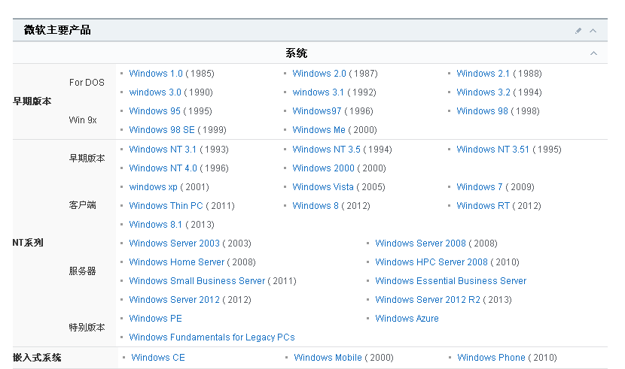

Slide 11

MAC OS
运行于苹果系列电脑上的操作系统
出现年月：1984年
Mac系统是基于Unix内核的图形化操作系统
一般情况下在普通PC上无法安装的操作系统
MAC的架构与Windows不同，所以很少受到病毒的袭击。

Slide 12
最新版本为2020年06月发布的macOS 11.0，正式称为macOS Big Sur。
Mac OS X使用基于BSD Unix的内核
首个包括“命令行”模式的Mac OS，除非执行单独的“终端”（terminal）程序，否则你可能永远也见不到
多平台兼容模式，为安全和服务做准备，占用更少的内存，多种开发工具。
Mac App Store 找到和下载 Mac 应用程序的最佳途径

Slide 13
Linux的起源—Unix
Linux操作系统是起源于UNIX操作系统，不受任何版权制约、与UNIX兼容的操作系统
UNIX ，是一个强大的多用户、多任务操作系统，支持多种处理器架构，按照操作系统的分类，属于分时操作系统

Slide 14

肯·汤普逊（左）和丹尼斯·里奇（右）
最早由KenThompson、DennisRitchie于1969年在AT&T的贝尔实验室开发。
运行在大型和小型计算机上
Linux产品成功的模仿了UNIX系统和功能
Linux是一种外观和性能与UNIX相同或更好的操作系统，但，Linux不源于任何版本的UNIX的源代码
Linux并不是UNIX，而是一个类似于 UNIX的产品

Slide 15

什么是Linux
Linux最早由芬兰赫尔辛基大学一位名叫Linus Torvalds(林纳斯·托瓦兹 )的学生设计的. 1991年底首次公布于众，同年11月发布了0.10版本，12月发布了0.11版本

Slide 16
什么是Linux
Linux是一种自由和开放源码的类Unix操作系统，存在着许多Linux版本，但它们都使用了Linux内核。
Linux可安装在各种计算机硬件设备中，比如手机、平板电脑、路由器、视频游戏控制台、台式计算机、大型机和超级计算机。
Linux是一个领先的操作系统，自 2017 年以来，全球TOP500 的超级计算机都是运行 Linux。

Slide 17
Linux的特性
开源免费；
系统迭代更新；
系统性能稳定；
安全性高；
多任务，多用户；
耗资源少；
内核小；
应用领域广泛；
使用及入门容易。

Slide 18
Linux与Windows之间的区别
从发展的背景看，Linux是从一个比较成熟的操作系统UNIX发展而来的，而Windows是自成体系，无对应的相依托的操作系统。
从使用费用上看，Linux是一种开放、免费的操作系统，Windows是封闭的系统，需要有偿使用。
Linux系统的开发，遵循UNIX的开放系统标准，任何一个软件商或开发者都可以实现这些标准。Windows操作系统是具有版权的产品，其接口和设计均由某一公司控制，只有这些公司才有权实现其设计.

Slide 19


微软反Linux广告
Win10已经可以安装Linux子系统

Slide 20
Unix与Linux区别
Unix系统大多是与硬件配套的，而Linux则可运行在多种硬件平台上.
Unix有些版本比如aix, hp-ux是商业软件、是闭源的（不过solaris ,*bsd 等 unix都是开源的），而Linux是自由软件，免费、公开源代码的

Slide 21

Linux与 FreeBSD 的区别
FreeBSD是一种类UNIX操作系统，是由经过BSD、386BSD和4.4BSD发展而来的Unix的一个重要分支。
FreeBSD由核心团队领导，他们负责原始程序的开发与维护。Linux没有核心团队，在Linus的主导下来自世界各地的爱好者都可以发布自己的补丁。
在系统核心功能上二者区别不大，但是，由于Linux庞大的开发队伍，在Linux系统上，几乎可是找到任何需要的功能，许多商用软件才具有的功能在Linux上很快就会出现。

Slide 22
Linux的发展
1999年，IBM宣布与Red hat公司建立伙伴关系，以确保Redhat在IBM机器上正确运行。
1999年3月IBM、Compaq和Novell宣布投资Redhat公司，以前一直对Linux持否定态度的Orcale公司也宣布投资。
2000年初，Sun宣布Soaris8降低售价，事实上Linux对Sun造成的冲击远比对Windows更大。

Slide 23
Linux的发展
2001年IBM则决定投入10亿美元扩大Linux系统运用，此举犹如一针强心剂，令华尔街的投资者们闻风而动，8月红色代码爆发，引得许多站点纷纷从Windows操作系统转向Linux操作系统。
2002年是Linux企业化的一年，2月，微软公司迫于各州政府的压力，宣布扩大公开源代码行动，这可是Linux开源带来的深刻影响的结果，3月，内核开发者宣布新的Linux系统支持64位的计算机。

Slide 24
Linux的发展
2003年，NEC宣布将在其手机上使用Linux操作系统，代表Linux成功进军手机领域。
2004年6月的统计报告显示在世界500强超级计算机系统中，使用Linux操作系统的已经占到280席，抢占了原本属于各种Unix的份额，9月HP开始网罗Linux内核代码人员，以影响新版本的内核朝对HP有利的方向发展，而IBM则准备提出OpenPower服务器，仅运行Linux系统。

Slide 25


Linux的发展-Android
以Linux为基础的开放源代码操作系统，主要使用于便携设备。
Android操作系统最初由Andy Rubin开发，最初主要支持手机,后普遍使用于移动设备，如智能手机和平板电脑
由美国Google公司和开放手机联盟领导及开发

Slide 26
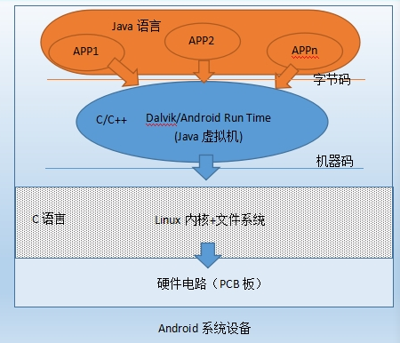
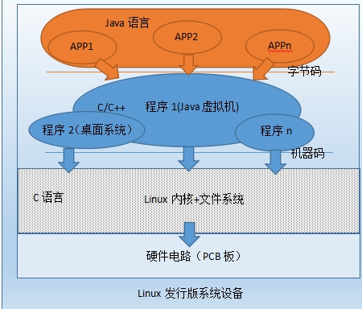

Slide 27
2005年由Google收购注资，并组建开放手机联盟开发改良，逐渐扩展到平板电脑及其他领域上
2008年发行。
2011年第一季度，Android在全球的市场份额首次超过塞班系统，跃居全球第一。 2013年的第四季度，Android平台手机的全球市场份额已经达到78.1%。
2014第一季度Android平台已占所有移动广告流量来源的42.8%，首度超越iOS

Slide 28
Android系统的优势
开放性
Android平台首先就是其开放性，开发的平台允许任何移动终端厂商加入到Android联盟中来。显著的开放性可以使其拥有更多的开发者，随着用户和应用的日益丰富，一个崭新的平台也将很快走向成熟。

Slide 29
Android系统的优势
丰富的硬件
这一点还是与Android平台的开放性相关，由于Android的开放性，众多的厂商会推出千奇百怪，功能特色各具的多种产品。功能上的差异和特色，却不会影响到数据同步、甚至软件的兼容。

Slide 30
Android系统的优势
方便开发
Android平台提供给第三方开发商一个十分宽泛、自由的环境，不会受到各种条条框框的阻扰，可想而知，会有多少新颖别致的软件会诞生。但也有其两面性，血腥、暴力方面的程序和游戏如何控制正是留给Android难题之一。

Slide 31

由苹果公司开发的移动操作系统。苹果公司最早于2007年1月9日的Macworld大会上公布这个系统，最初是设计给iPhone使用的，后来陆续套用到iPod touch、iPad以及Apple TV等产品上。
属于类Unix的商业操作系统
编程环境：xcode(苹果公司开发的编程软件)
编程语言：Objective-C Swift

Slide 32
Objective-C主要用于iOS开发。Objective-C在C的基础上，加入面向对象特性而成的编程语言。
Swift是苹果公司在2014上发布的全新开发语言。Swift内在依然是Object-C，但Swift大大地降低了开发门槛。
常规的C和C++亦可用于iOS开发。但使用C和C++做iOS开发的人越来也少

Slide 33

GNU
Linux是一个一体化内核，而不是操作系统。Linux操作系统实际上是Linux与其他GNU软件结合。
GNU计划，又称革奴计划，是由Richard Stallman在1983年9月27日公开发起的。它的目标是创建一套完全自由的操作系统。
1985年Richard Stallman又创立了自由软件基金会（Free Software Foundation）来为GNU计划提供技术、法律以及财政支持。

Slide 34

GNU
GNU是“GNU’s Not UNIX”的首字母的递归缩写，Gnu在英文中原意为非洲牛羚（发音与new相同）
所有的GNU软件和派生工作均遵循GNU通用公共许可证，即GPL。
1992年Linux与其他GNU软件结合，完全自由的操作系统正式诞生。该操作系统往往被称为“GNU/Linux”或简称Linux。

Slide 35
GNU 包含3个协议条款:
GPL：GNU通用公共许可证（GNU General Public License）
LGPL：GNU较宽松公共许可证 (GNU Lesser General Public License）, ) ，旧称 GNU Library General Public License (GNU 库通用公共许可证)；
GFDL ： GNU自由文档许可证（GNU Free Documentation License ）的缩写形式。

Slide 36
GPL
自由，并不是价格免费，而是使用软件，对所有的用户来说是自由的。
通用公共许可证主要目标是保证软件对所有的用户来说是自由的。
GPL通过如下途径实现这一目标：
它要求软件以源代码的形式发布，并规定任何用户能够以源代码的形式将软件复制或发布给别的用户。
它提醒每个用户，对于该软件不提供任何形式的担保。
如果用户的软件使用了受GPL保护的任何软件的一部分，那么该软件就继承了GPL软件，并因此而成为GPL软件，也就是说必须随应用程序一起发布源代码。
GPL并不排斥对自由软件进行商业性质的包装和发行，也不限制在自由软件的基础上打包发行其他非自由软件

Slide 37
Linux 内核
Linux是一个一体化内核系统。
Linux内核的主要模块（或组件）分以下几个部分：存储管理、CPU和进程管理、文件系统、设备管理和驱动、网络通信，以及系统的初始化（引导）、系统调用等。
“内核” 不是一套完整的操作系统。
一套基于Linux内核的完整操作系统叫作Linux操作系统，或是GNU/Linux。

Slide 38
Linux版本
Linux的版本分为内核版和发行版
Linux内核版
版本号的格式通常为“主版本号.次版本号.修正号” 。
例如：Kernel 2.6.12表示主版本号2，次版本号6、修正号12
其中次版本号：偶数表示稳定版本；奇数表示开发中版本。
【例1】： 使用uname命令查看linux系统的内核版本。
[root@localhost ~]# uname -r
3.10.0-327.el7.x86_64

Slide 39
Linux版本
2. linux发行版：
Linux发行套件系统是我们常说的Linux操作系统，也即是由Linux内核与各种常用软件的集合产品。全球大约有数百款的Linux系统版本，每个系统版本都有自己的特性和目标人群
一些组织或公司将Linux内核与应用软件和文档包装起来，并提供安装界面、系统配置与管理工具，这样就构成了一种发行版本。
例如：CentOS（Community Enterprise OS）
Red Hat Linux，Fedora Linux, SuSeLinux, Debian GNU/Linux, Ubuntu Linux, Red Flag Linux,中标麒麟等。

Slide 40
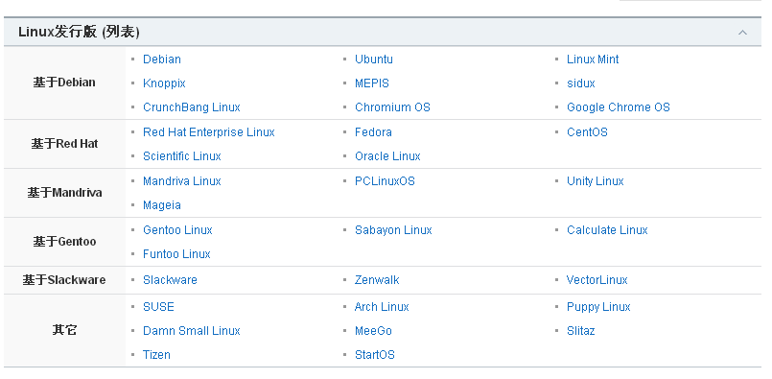

Slide 41
常见的Linux版本
Redhat家族
Debian
SUSE
Gentoo

Slide 42

redhat家族
Redhat企业版
需要授权费，主要用在高要求的服务器商用系统，比如各种运营商内部非核心系统，在版本上注重了性能和稳定性以及对硬件的支持。
由于企业版操作系统的开发周期较长，注重性能、稳定性和服务端软件支持，因此版本更新相对较缓慢。

Slide 43
CentOS版本
Community Enterprise Operating System社区企业操作系统
企业级的Linux发行版本，基于Red Hat红帽免费公开的源代码。
两者的不同，在于CentOS完全开源、免费。
Fedora
被红帽公司定位为新技术的实验场地，许多新的技术都会在 FC 中检验，如果稳定的话红帽公司则会考虑加入 Red Hat Enterprise Linux 中;一般在服务器上不推荐采用Fedora Core。
Fedora可以理解为家庭版Red hat，为Red Hat企业版发布做基础。

Slide 44

Debian
Debian运行起来极其稳定，这使得它非常适合用于服务器。
Debian这款操作系统派生出了多个Linux发行版。它有37500多个软件包，这方面唯一胜过Debian的其他发行版只有Gentoo。Debian使用apt或aptitude来安装和更新软件。
Debian这款操作系统无疑并不适合新手用户，而是适合系统管理员和高级用户。

Slide 45
Ubuntu
Ubuntu是Debian的一款衍生版，也是当今最受欢迎的免费操作系统,是一个以桌面应用为主的Linux操作系统
Ubuntu的目标在于为一般用户提供一个最新的、同时又相当稳定的主要由自由软件构建而成的操作系统。
Ubuntu有庞大的社区力量，用户可方便地从社区获得帮助。
2013年1月3日，Ubuntu正式发布面向智能手机的移动操作系统。

Slide 46
SUSE
欧洲大陆最流行的Linux
起源于德国，于2003年末被Novell收购。
主要版本有：
SUSE Linux，针对个人用户，可以免费下载
SUSE Linux Enterprise Server (SLES)是基于企业服务器端的。
使用数据库高级服务和电子邮件网络应用可以选SUSE

Slide 47
Gentoo
是Linux世界最年轻的发行版本，正因为年轻，所以能吸取之前所有发行版本的优点。
Gentoo最初由Daniel Robbins（FreeBSD的开发者之一）创建，首个稳定版本发布于2002年。由于开发者对FreeBSD的熟识，所以Gentoo拥有媲美FreeBSD的广受美誉的ports系统——Portage包管理系统。所有软件都是在本地机器编译的，在经过各种定制的编译参数优化后，能将机器的硬件性能发挥到极致。
Gentoo是所有Linux发行版本里安装最复杂的，但是又是安装完成后最便于管理的版本，也是在相同硬件环境下运行最快的版本.

Slide 48
Centos
CentOS 是RHEL（Red Hat Enterprise Linux）源代码再编译的产物
与Red Hat Linux出自同样的源代码，因此有些要求高度稳定性的服务器以CentOS替代商业版的Red Hat Enterprise Linux使用。
在RHEL的基础上修正了不少已知的 Bug，相对于其他 Linux 发行版，其稳定性值得信赖。
每个版本的 CentOS 会定期（大概每六个月）更新一次，以便支持新的硬件。这样，建立一个安全、低维护、稳定、高预测性、高重复性的 Linux 环境

Slide 49
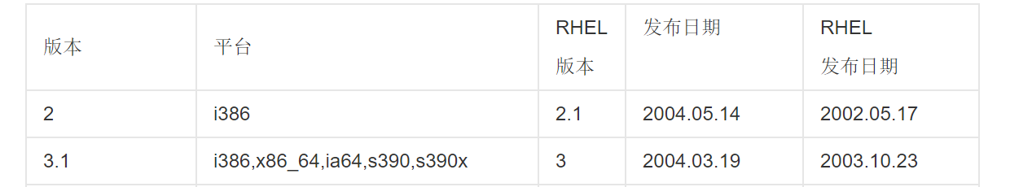
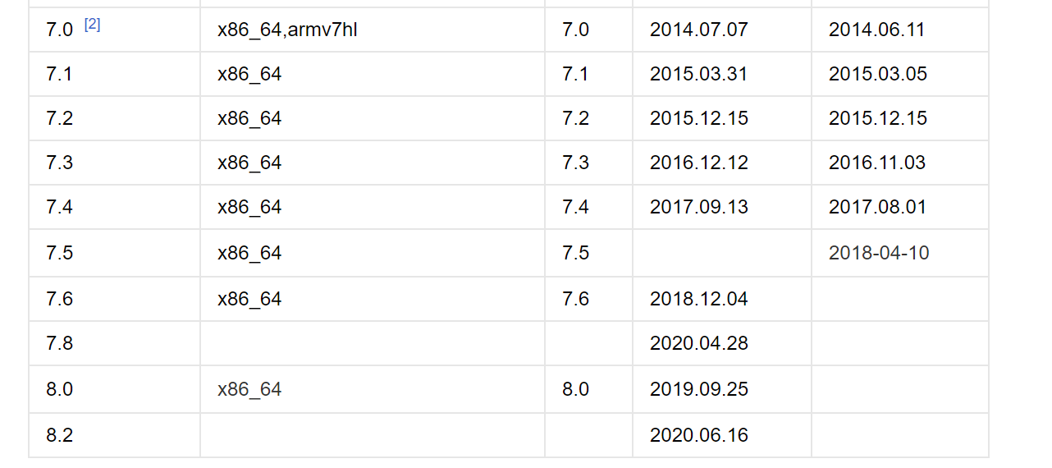

Slide 50
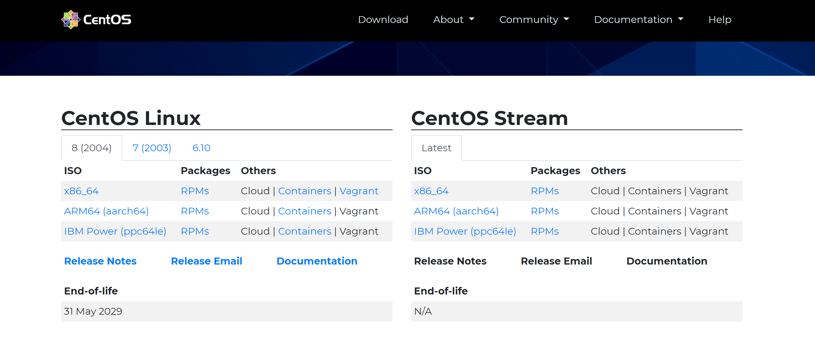
操作系统下载
官方网址
https://www.centos.org/download/

Slide 51
查看Centos发行版本
# cat /etc/redhat-release
# cat /etc/cenos-release

Slide 52

1.3 项目实施
1.3.1 准备您的工具
1.3.2 安装配置VM虚拟机
1.3.3 安装Linux系统
1.3.4 重置root密码

Slide 53
1.3.1 准备你的工具
1.VmwareWorkStation 12.0——虚拟机软件（必需）
功能强大的桌面虚拟软件，用户可在单一主机同时运行多个不同的操作系统。同时支持实时快照，虚拟网络，拖拽文件以及PXE等强悍功能。
2. CentOS-7-x86_64-DVD-1511.iso——红帽操作系统（必需）
CentOS（Community Enterprise Operating System）是Linux发布版之一，来自于Red Hat Enterprise Linux依照开放源代码规定发布的源代码所编译而成。由于出自同样的源代码，因此有些要求高度稳定性的服务器以CentOS替代商业版的Red Hat Enterprise Linux使用。两者的不同，在于CentOS并不包含封闭源代码软件。CentOS 完全遵守 Red Hat 的再发行政策，并且致力与上游产品在功能上完全兼容。CentOS 对组件的修改主要是去除 Red Hat 的商标及美工图。

Slide 54

1.3.2 装配虚拟机
1.安装VmwareWorkStation
2.安装VirtualBox

Slide 55
虚拟机
通过软件模拟的具有完整硬件系统功能的、运行在一个完全隔离环境中的完整计算机系统。
在实体计算机中能够完成的工作在虚拟机中都能够实现。每个虚拟机都有独立的硬盘和操作系统，可以像使用实体机一样对虚拟机进行操作。
目前流行的虚拟机软件有VMware、Virtual Box和Virtual PC 等等

Slide 56
VMware
VMware (Virtual Machine ware）是一个“虚拟PC”软件公司，提供虚拟化的解决方案。
VMware工作站（VMware Workstation）
VMware公司销售的商业软件产品之一
VMware工作站允许一台真实的计算机同时运行数个Windows、DOS、Linux操作系统

Slide 57

Virtual Box
https://www.virtualbox.org/
一款开源虚拟机软件,称是最强的免费虚拟机软件, 是由德国 Innotek 公司开发，由Sun公司出品的软件，在 Sun 被 Oracle 收购后正式更名成 Oracle VM。
VirtualBox简单易用，可虚拟的系统包括Windows（从Windows 3.1到Windows10、Windows Server 2012，所有的Windows系统都支持）、Mac OS X、Linux、OpenBSD、Solaris、IBM OS2甚至Android等操作系统

Slide 58
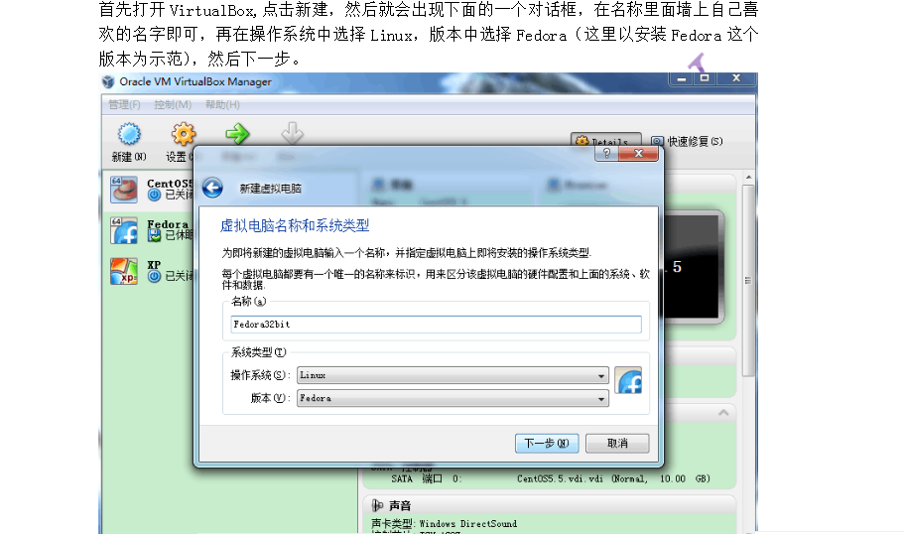
Virtual Box安装注意事项

Slide 59
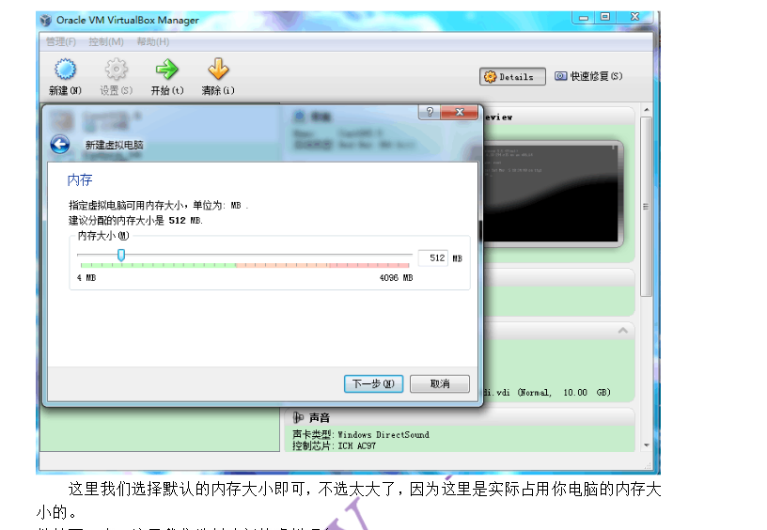

Slide 60
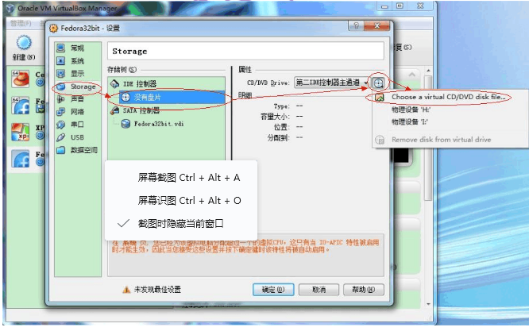

Slide 61
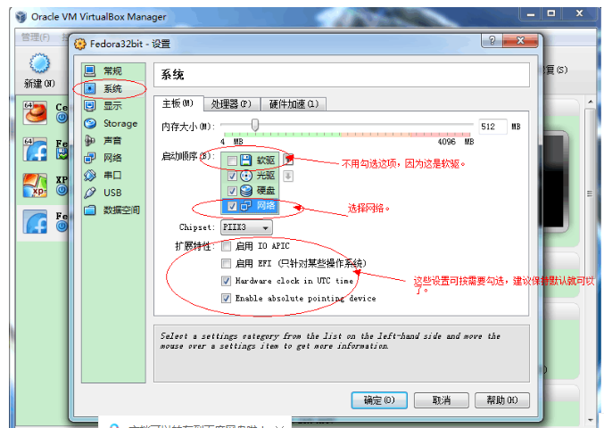

Slide 62
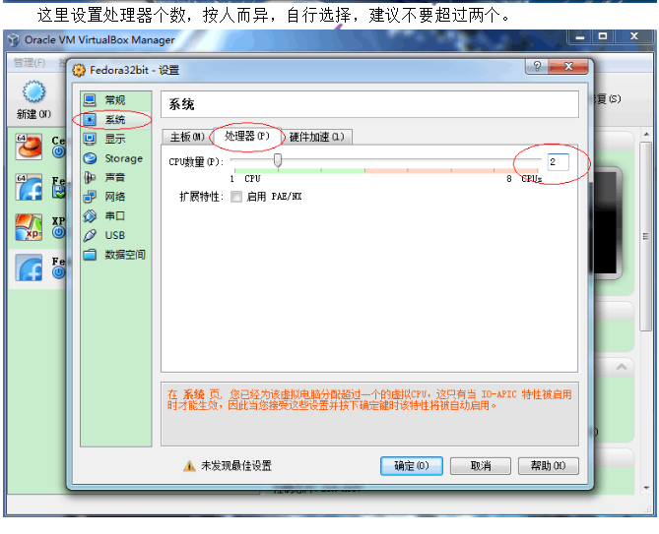

Slide 63
特别注意
完成安装后一定要再改下设置，把Storage里的IDE控制器设为没有盘片，否则下次启动时又是安装界面。
具体设法：点击右边的小图标，设为“物理设备*”即可。*表示一个字母

Slide 64
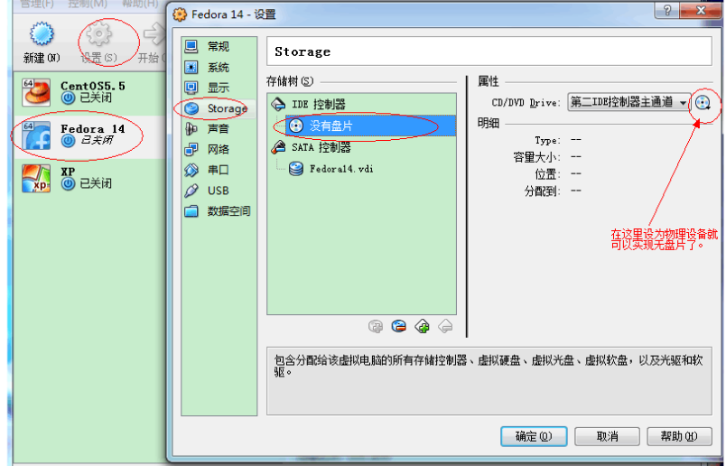

Slide 65
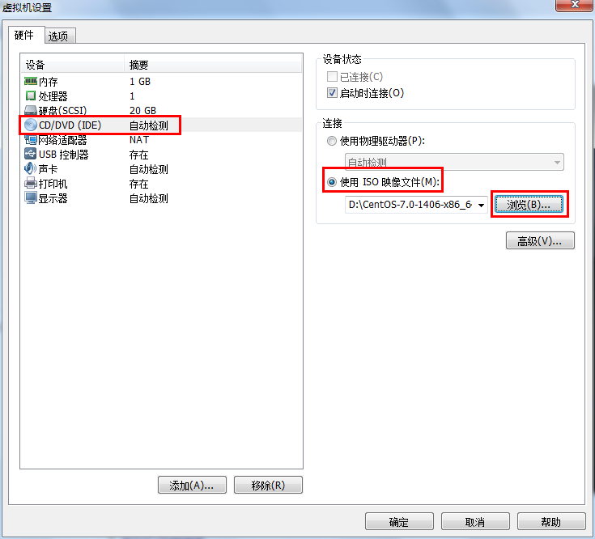
1.3.3 安装您的Linux系统
1.首先需要加载CentOS镜像
选择“虚拟机--->设置”：点击”CD/DVD(IDE)”,打开虚拟机光盘设置页面，点击”使用ISO镜像文件”,选择待安装的ISO镜像文件。就是刚刚下载的CentOS-7-1511-x86_64-DVD.iso文件。点击“确定”：

Slide 66
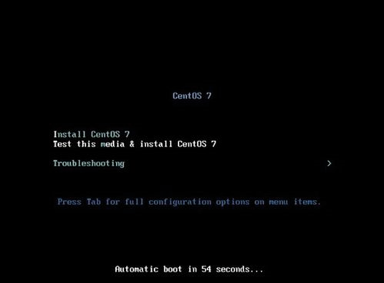
1.3.3 安装您的Linux系统
2.引导菜单

Slide 67
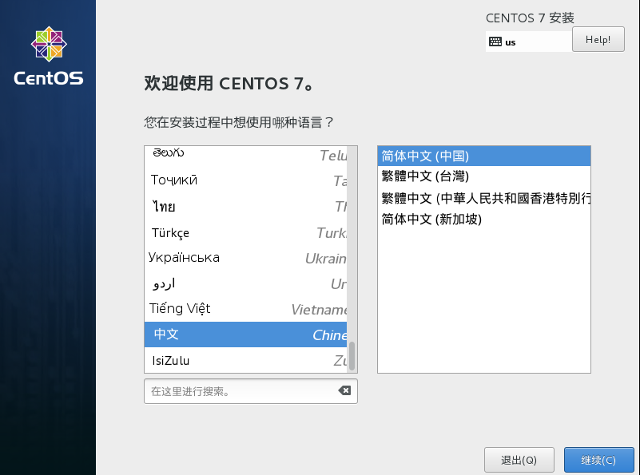
1.3.3 安装您的Linux系统
3.选择语言

Slide 68
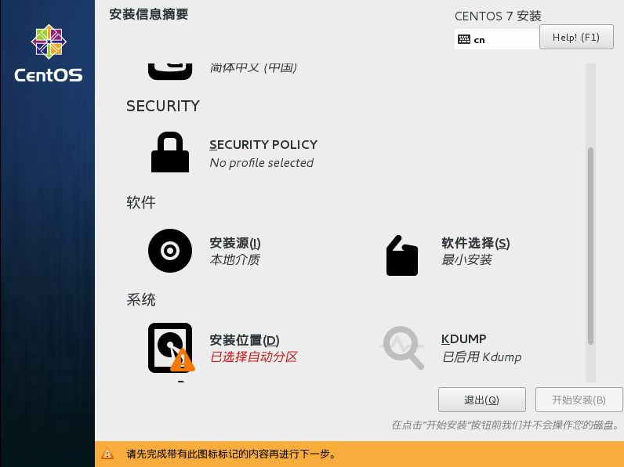
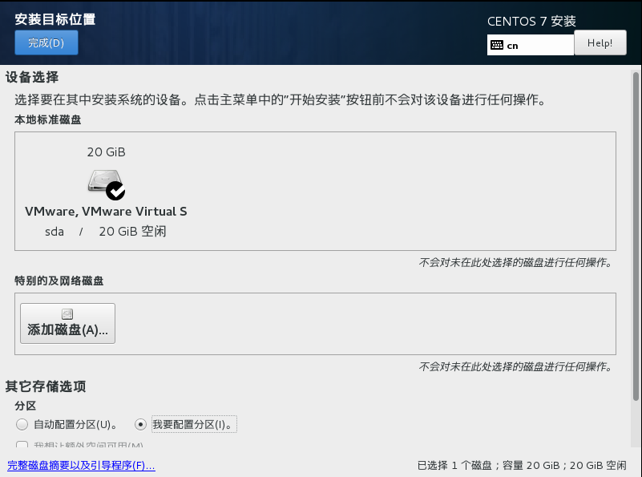
1.3.3 安装您的Linux系统
3.选择安装位置

Slide 69
图形界面
安装centOS7服务器版本的时候，系统默认是不会安装GUI的图形界面程序，这个需要手动选择安装CentOS7 Gnome GUI包

Slide 70
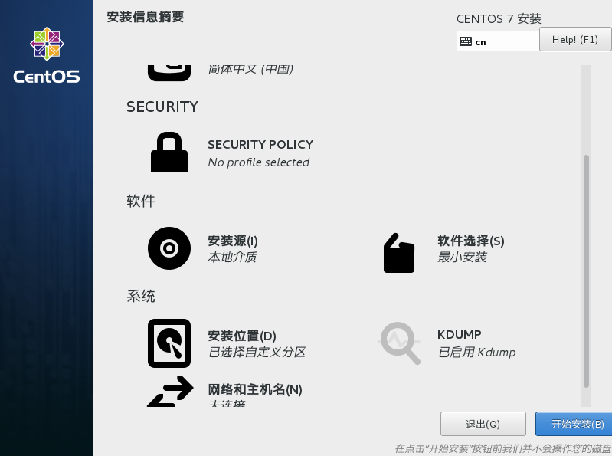
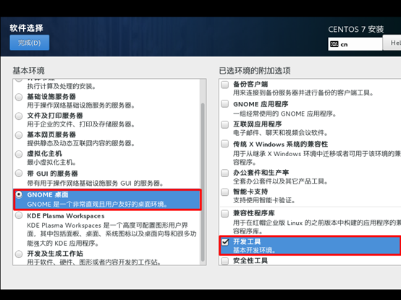
1.3.3 安装您的Linux系统
4.软件选择

Slide 71
X Window系统的使用--概述
X Window,即X Window图形用户接口,是UNIX和Linux系统上的图形界面系统
源于上个世纪八十年代中期，图形界面风潮席卷操作系统业界，麻省理工学院（MIT）在1984年与当时的DEC公司合作，力求在UNIX系统上开发一个分散式的视窗环境.

Slide 72
X Window（注意不是X Windows）不是一个直接的图形操作环境，而是作为图形环境与UNIX系统内核沟通的中间桥梁，任何厂商都可以在X Window基础上开发出不同的GUI图形环境。
MIT和DEC的目的只在于为UNIX系统设计一套简单的图形框架
1986 年，MIT正式发行X Window，此后它便成为UNIX的标准视窗环境

Slide 73
X Window的组成
整个X Window由三个部分组成：
X Server：控制输入、输出设备并维护相关资源的程序，受来自键盘、鼠标的操作并将它交给X Client作出反馈，并负责输出X Client的输出信息
X Client：应用程序的核心部分，提供一个完整的GUI界面，负责与用户的直接交互（图形界面程序KDE、Gnome都是一个X Client）。
X protocol：X Client与X Server之间的通信协议

Slide 74
X Window的特点
与其它的图形界面系统相比，有如下特点：
良好的网络支持
个性化的窗口界面
不内嵌于操作系统，只是一个标准

Slide 75
KDE 与 GNOME
早期的X Window环境都设计得很简单，许多GUI元素模仿于微软的Windows。
但X Window拥有一个小小的创新：当鼠标指针移动到某个窗口时，该窗口会被自动激活，用户无需点击便能够直接输入，简化了用户操作,这个特性在后来的图形应用(KDE与GNOME)中都得到完整的继承。
在 上个世纪九十年代中期，尽管X Window已经非常成熟，也有不少基于X Window的图形界面程序，但它们不是未具备完整的图形操作功能就是价格高昂（如CDE），根本无法用于Linux系统中

Slide 76
KDE 与 GNOME
KDE采用了Qt作为图形界面库，作为KDE的替代品，GNOME选择完全遵循GPL的GTK图形界面库为基础
Qt是一个跨平台的C++图形用户界面库
GTK采用较传统的C语言
因此我们也一般将GNOME和KDE两大阵营称为GNOME/GTK和 KDE/Qt
KDE 与GNOME都是是目前Linux/UNIX系统最流行的图形操作环境，两者的应用程序也开始互相支持。
KDE适合那些想拥有友好的用户界面，但是又不太懂如何设定细节的用户
GNOME比KDE稳定

Slide 77

KDE 简介
1996年10月，一位名为Matthias Ettrich的德国人发起了KDE（Kool Desktop Environment）项目，目的是建立一个与Mac OS或者微软Windows类似的易用的桌面系统。
与之前各种基于X Window的图形程序不同的是，KDE并非针对系统管理员，它的用户群被锁定为普通的终端用户

Slide 78

GNOME简介
The GNU Network Object Model Environment
GNOME 项目于1997年8月发起，创始人是当时年仅26岁的墨西哥程序员Miguel De Icaza.它受到了Red Hat公司的大力支持。它现在属于GNU计划的一部分。
GNOME项目有两个目标：
提供一个完整的、易学易用的桌面环境-GNOME桌面环境
为程序设计师提供强大的应用程序开发环境－GNOME开发平台，用于建立桌面上的应用。

Slide 79
GNOME 版本
1999年3月3日，自由软件基金会（FSF）发布GNOME1.0版本。
2002年4月3日，GNOME 2.0 版本发布。
2011年4月，GNOME桌面环境的最新版本GNOME 3.0发布
2012年4月1日，GNOME 发布了 3.4.0 的首个 beta 测试版本，这是 GNOME 全新的版本开始
2014年11,GNOME 3.14.2 发布

Slide 80
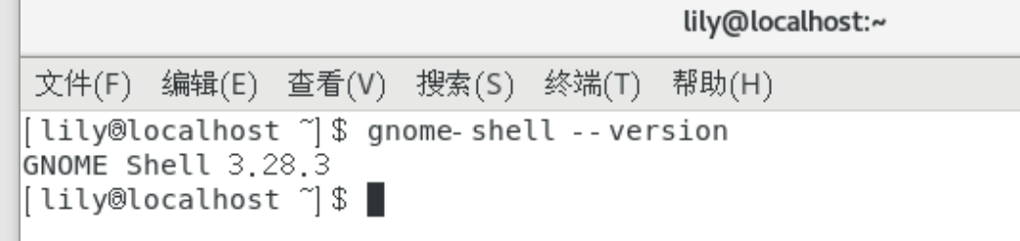
GNOME 版本
Centos中，可利用命令 gnome-shell –version 查看当前安装的版本号

Slide 81
后期安装GNOME
1.通过yum命令来安装gnome包
yum groupinstall "GNOME Desktop" "Graphical Administration Tools“
2.更新系统的运行级别，在系统下次启动的时候自动进入图形界面
ln -sf /lib/systemd/system/runlevel5.target /etc/systemd/system/default.target
3. 重启系统

Slide 82
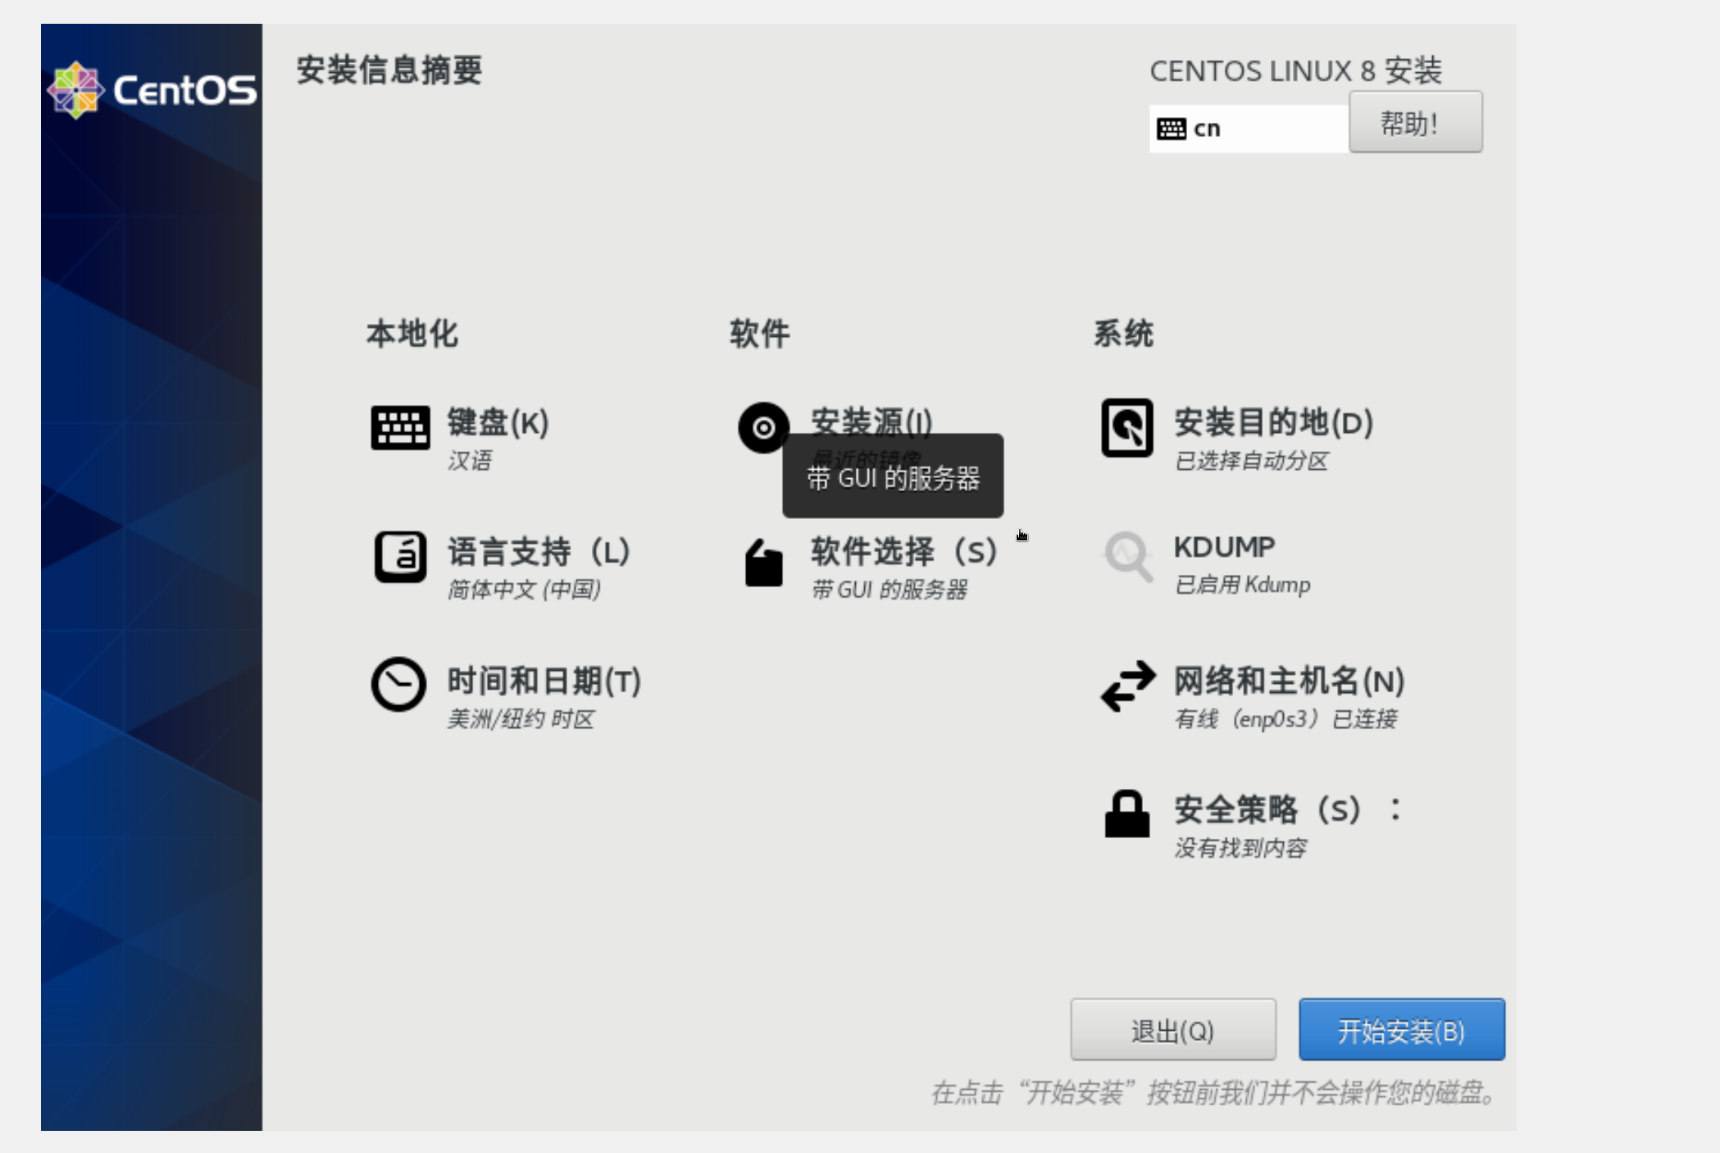
1.3.3 安装您的Linux系统
5.开始安装
先选择打开网络，然后再选择目的地和安装源
最后软件选择中，选择开发工具

Slide 83
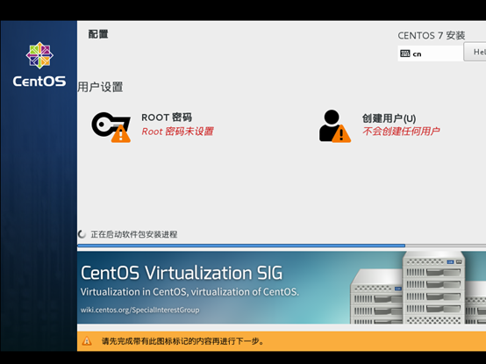
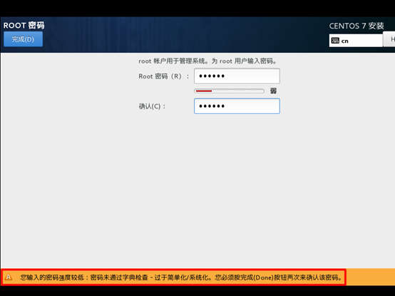
1.3.3 安装您的Linux系统
6.密码设置

Slide 84
运行级别
运行级别就是操作系统当前正在运行的功能级别。
级别从1到6 ，具有不同的功能。
这些级别在/etc/inittab文件里指定。
运行级别 | 功能说明
0 | 停止系统
1 | 单用户模式，用于root用户对系统的维护
2 | 多用户模式，但是没有NFS支持
3 | 完全多用户模式，有网络支持，是标准的运行级
4 | 一般不用，在一些特殊情况下可以用它来做一些事情。
5 | 就是X11，图形化界面多用户模式
6 | 重新启动系统

Slide 85
运行级别
在调整运行级别的操作中,经常要用到如下两个命令：
runlevel
init
runlevel-显示当前系统的运行级别命令
例如：runlevel
N 3 //显示结果说明当前的运行级别为3，前面的N（或数字）表明的是上一次运行级别，“N”说明系统中不存在上一次的运行级别

Slide 86
运行级别
改变系统运行级别：int [0123456]
0：关机
1：单用户
2：多用户状态没有网络服务
3：多用户状态有网络服务
4、系统未使用保留用户
5、图形界面
6、系统重启

Slide 87
常用的注销、重启、关机命令
注销
logout
重启
init 6
reboot
关机
init 0
halt -p

Slide 88
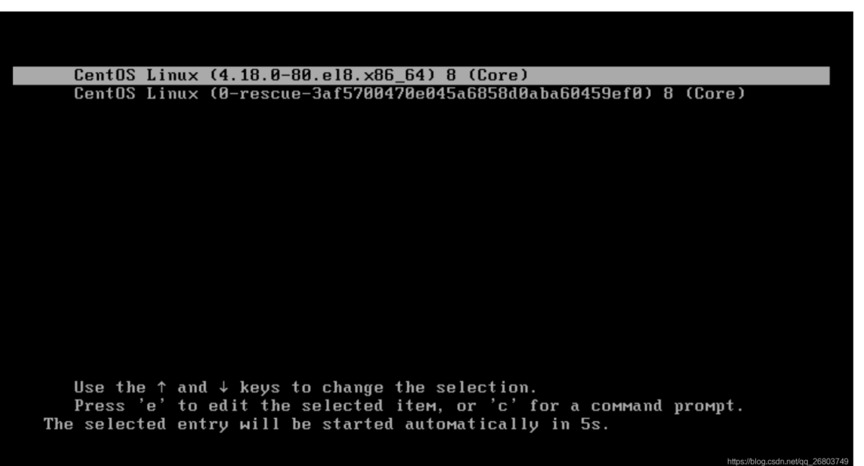
Centos8重置root密码 -此部分内容后期再做
启动后进入选择版本界面，按e进入内核编辑界面

Slide 89
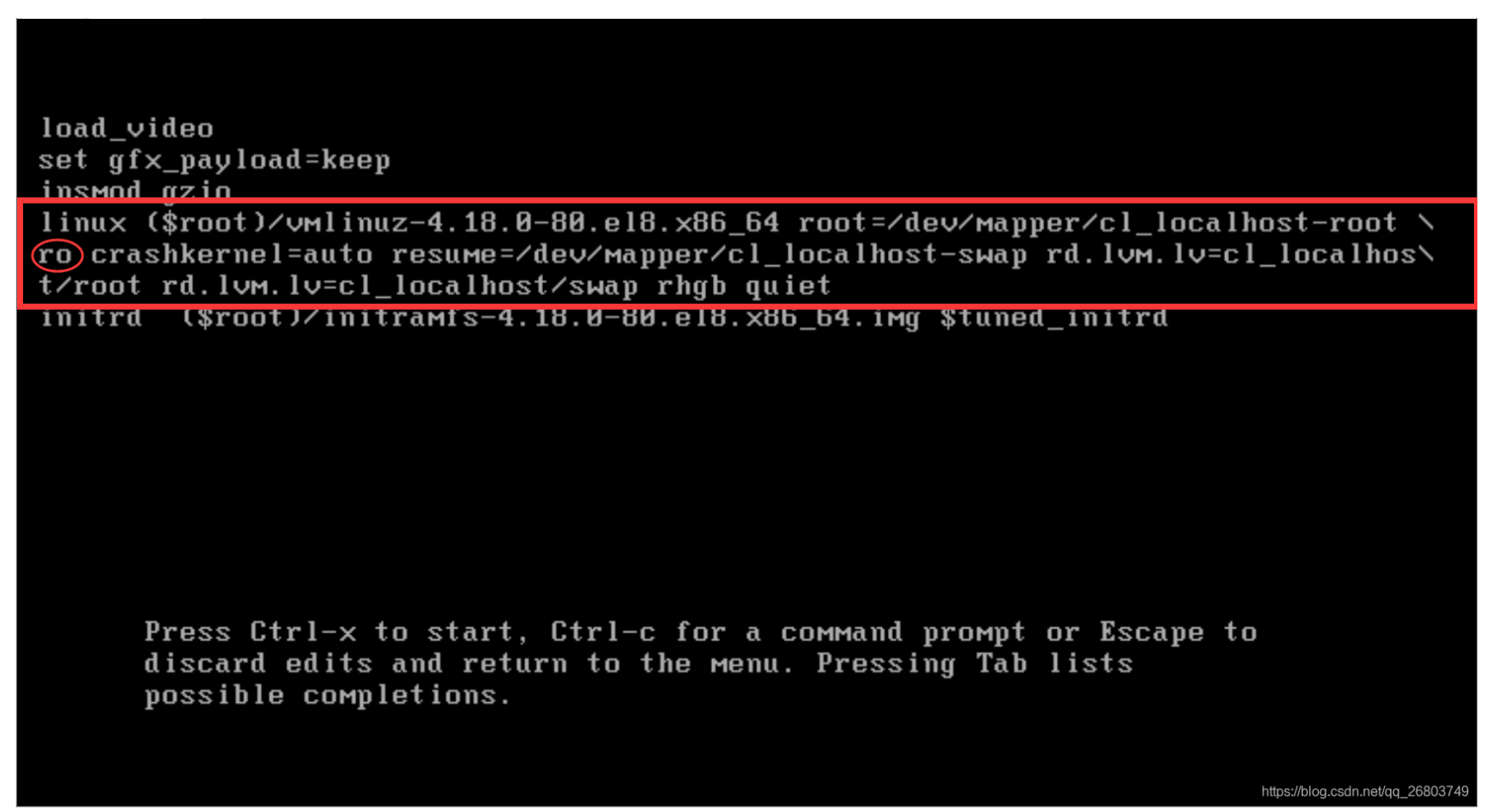
移动向下方向键至“linux16”开头的行。然后按向右的方向键移动,找到“ro”并将其修改为
“rw init=/sysroot/bin/bash”

Slide 90
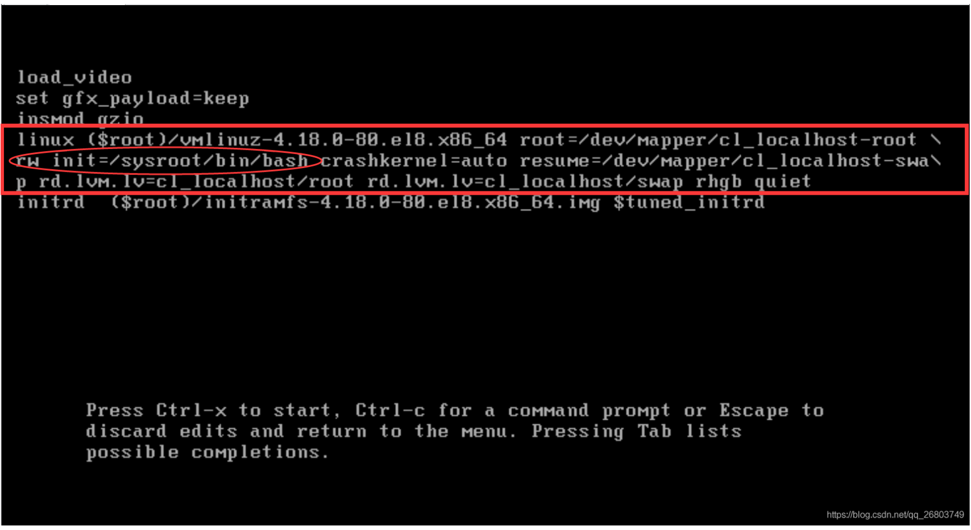

Slide 91
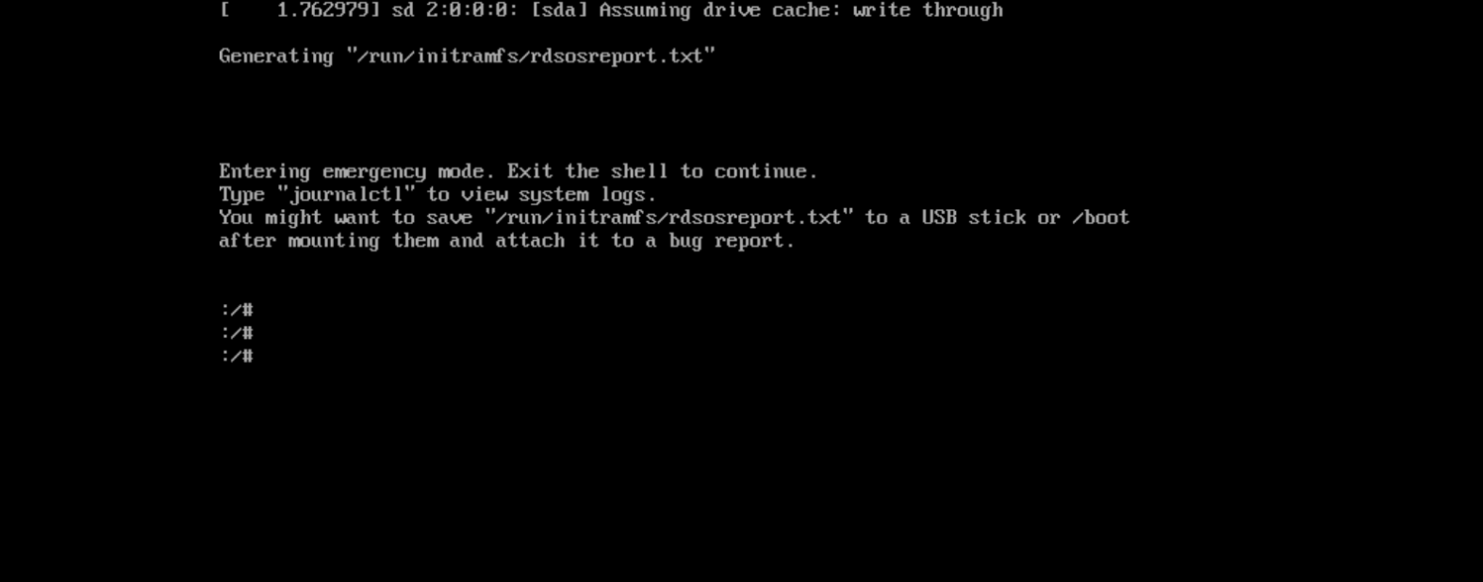
同时按住Ctrl和x键，系统进入如下界面，即emergency(紧急情况)模式。

Slide 92
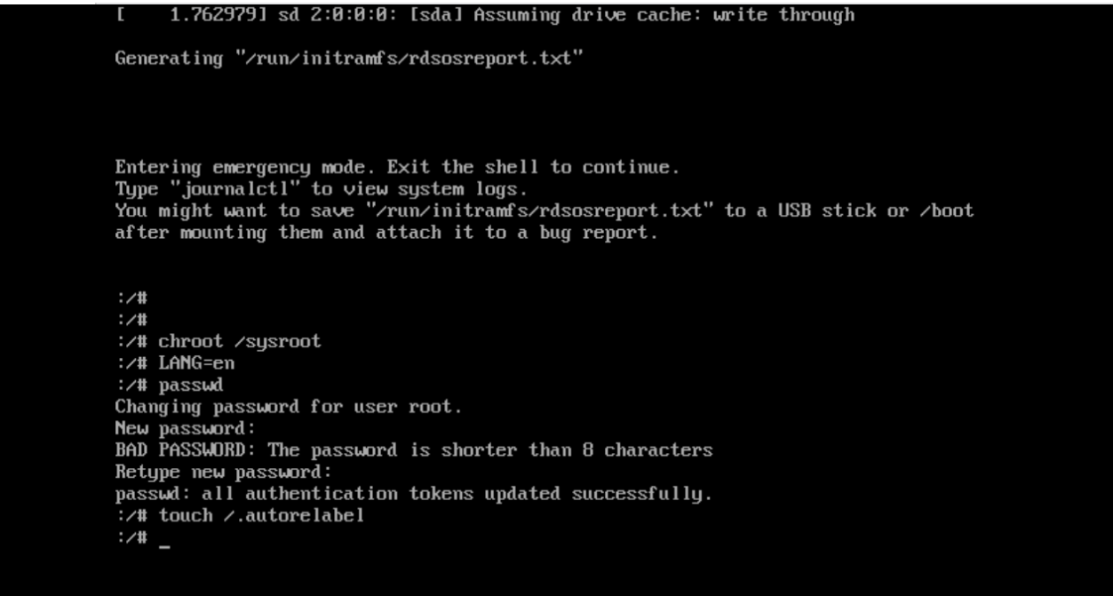
运行命令“chroot /sysroot/ ”切换回原始系统（即我们的centos7），然后即可修改密码，修改完密码运行命令“touch /.autorelabel”，使SELinux生效，密码生效。如下图。
如果出现如下方块乱码（vmware不支持汉字，所以显示方块），将当前终端语言临时设置为英文即可。

Slide 93
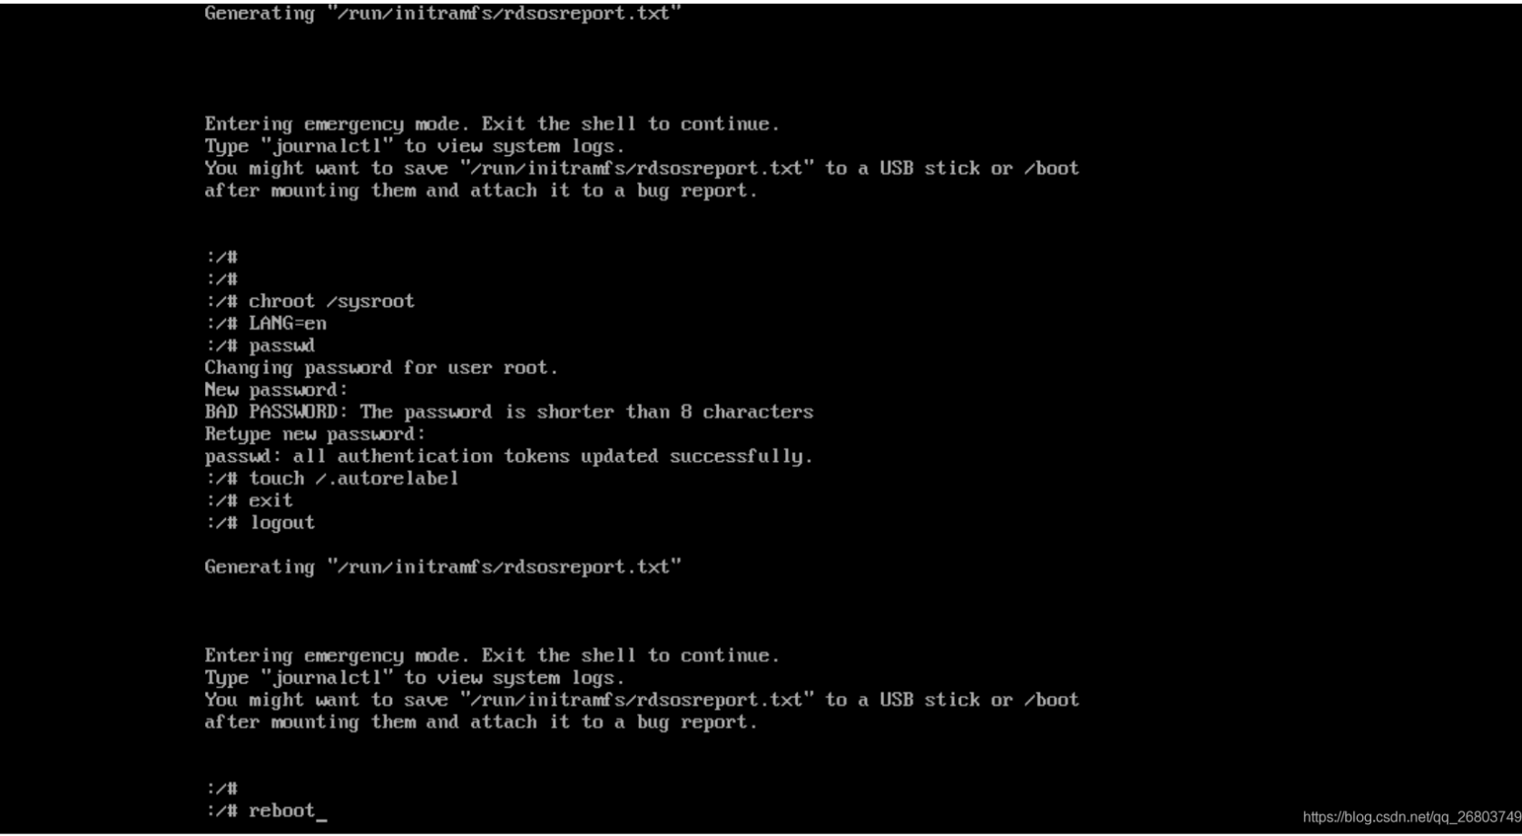
同时按住Ctrl和d键，输入reboot，回车，系统重新启动

Slide 94

第2章 管理文件系统
· 项目背景
· 项目知识准备
·项目实施
·项目实训

Slide 95

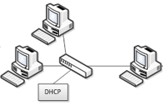

目录页
Part 1
Part 2
Part 3
Part 4
项目背景
项目知识准备
项目实施
项目实训

Slide 96

2.1 项目背景
项目导入：Linux最优秀的地方之一，是其多用户多任务环境。为让每个使用者的文件数据得到保护，文件系统的权限管理就变得非常重要。
Linux将文件可存取的身份分为三个类别： owner/group/others
三种身份各有三个权限（rwx）：read/write/execute
目标和要求：
●掌握Linux文件系统结构
●掌握文件操作的命令
●掌握目录操作的命令

Slide 97

2.2 文件系统相关知识
2.2.1 文件系统基础知识
2.2.2 文件系统目录结构
2.2.3 相对路径与绝对路径
2.2.4 文件权限与归属
2.2.5 软链接与硬链接
2.2.6 了解Linux命令

Slide 98
2.2.1 认识Linux文件系统基础知识
1.文件系统概念：管理和存储文件信息的软件机构
文件系统的功能
对文件存储器空间进行组织和分配，负责文件存储并对文件进行保护和检索。具体地说，为用户建立文件，存入、读出、修改、转储文件，控制文件的存取，当用户不再使用时撤销文件等。
文件系统的组成：
与文件管理有关软件
被管理文件
实施文件管理所需数据结构
文件的物理结构（狭义）
文件在磁盘上的组织方式
“我有2个文件系统“=“我有2个分区”
不同的分区可以有不同的文件结构形式

Slide 99
2.文件系统类型
文件系统格式 | 描述
ext2 | 早期linux中常用的文件系统
ext3 | ext2的升级版，带日志功能
ext4 | ext3的改进版本，RHEL 6系统默认文件系统，存储容量高达1EB
MS-DOS | MS-DOS文件系统
FAT16/FAT32 | Windows98、Windows XP 操作系统采用的文件系统
NTFS | Windows NT/XP 操作系统采用的文件系统
PROC | 虚拟的进程文件系统
ISO9660 | 大部分光盘所采用的文件系统
XFS | 由SGI开发的先进的日志文件系统，支持超大容量文件，RHEL 7系统默认文件系统

Slide 100
3. XFS文件系统特性
（1）分配组AG（Allocation Group）
分配组是XFS抽象程度最高的概念。XFS文件系统内部被分为多个“分配组AG”，在一个磁盘上创建XFS文件系统之后，在CentOS7上默认的是创建4个AG。每个AG都相当于是1个独立的文件系统，它们是文件系统中的等长线性存储区。
（2）XFS中的块
对于一个磁盘分区来说，指定为相应的文件系统后，整个分区被分为 1024，2048 和 4096 字节大小的块（类似簇）。根据块使用性质的不同，可分为：
超级块(superblock)
inode块(文件索引节点)
数据块(block)

Slide 101
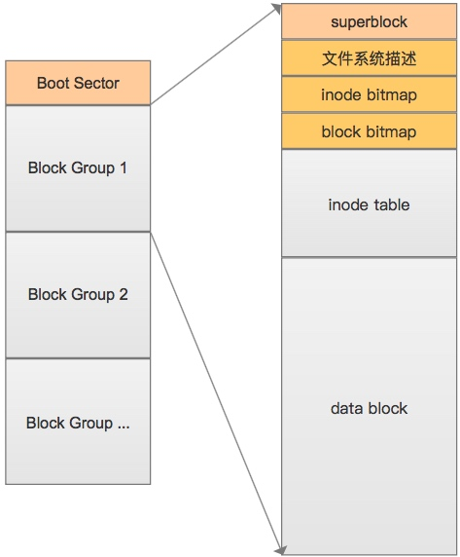
3. XFS文件系统特性
一个文件系统（AG）由一个超级块、inode和数据块组成。
inode 中包含文件的属性，如读写属性，owner等，以及指向数据块的指针；
当查看某个文件时，会先从inode table中查出文件属性及数据存放点，再去数据块读取数据

Slide 102
3. XFS文件系统特性
超级块(Superblock)
整个文件系统的第一块空间。
整个文件系统的基本信息：如块大小，inode和block的总量、使用量、剩余量，指向空间 inode 和数据块block的指针等相关信息。

Slide 103
3. XFS文件系统特性
inode块(文件索引节点)
inode以64个inode为一个chunk进行分配，组织结构是B+树。
文件系统索引，记录文件的属性。
文件系统的最基本单元，是文件系统连接任何子目录、任何文件的桥梁。每个子目录和文件只有唯一的一个 inode 块。
包含了文件系统中文件的基本属性(文件的长度、创建及修改时间、权限、所属关系)、存放数据的位置等相关信息。
在 Linux 下可以通过 “ls -l” 命令查看文件的 inode 信息。

Slide 104
3. XFS文件系统特性
数据块(block)
实际记录文件的内容
若文件太大时，会占用多个block。
为了提高目录访问效率，Linux还提供了表达路径与inode对应关系的dentry结构（目录项），描述了路径信息并连接到节点inode，它包括各种目录信息，还指向了inode和超级块。

Slide 105
3. XFS文件系统特性
将文件系统比喻成一本书：
在文件系统中，超级块相当于封面，可知文件基本信息；
inode块相当于目录；
数据块相当于书的正文

Slide 106

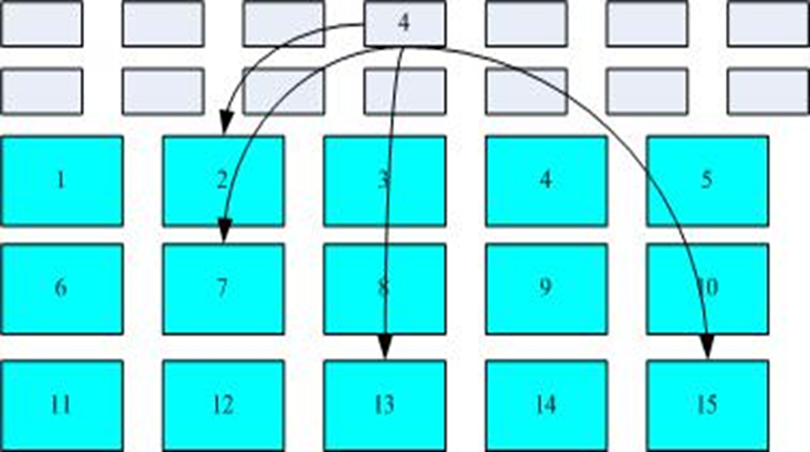
数据的读取

Slide 107
3. XFS文件系统特性
（3）XFS中磁盘空间的分配（文件创建后）
根据AG中全局信息描述，差AG中inode有无剩余，如有，找到inode B+树的根；
根据根结点，遍历整棵B+树，找到可用的inode分配
分配相应的block

Slide 108
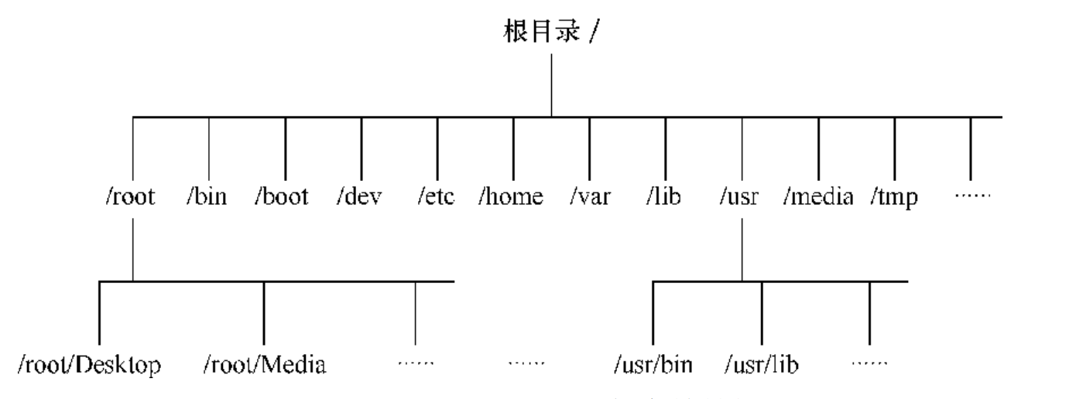
2.2.2 Linux文件系统目录结构
Linux 系统中一切都是文件
FHS(Filesystem Hierarchy Standard） 文件系统层次结构标准，FHS以树型结构存放文件并定义了常见目录的用途。
FHS定义了两层规范，
第一层：/下面的各个目录应该要放什么文件数据，例如：
/etc应该要放置设置文件
/bin与/sbin则放置可执行文件 第二层则是针对/usr及/var这两个目录的子目录来定义，例如：
/var/log放置系统登录文件
/usr/share放置共享数据等等。

Slide 109
2. 硬盘分区
硬盘的分区主要分为基本分区(Primary Partion)和扩展分区(Extension Partion)两种
基本分区和扩展分区的数目之和不能大于四个。
基本分区可以马上被使用但不能再分区。
扩展分区必须再进行分区后才能使用，也就是说它必须还要进行二次分区为逻辑分区(Logical Partion)。
逻辑分区没有数量上的限制。

Slide 110
分区小知识
对windows用户来说，有几个分区就有几个逻辑盘，并且每个分区都会获得一个字母标识符，然后就可以选用这个字母来指定在这个分区上的文件和目录，它们的文件结构都是独立的
对Red Hat linux 用户来说无论有几个分区，分给哪一个目录使用，它归根结底就只有一个根目录。一个独立且唯一的文件结构。Red Hat linux中每一个分区都是用来组成整个文件系统的一部分，因为它采用了一种“挂载”的处理方法，整个文件系统中包含了一整套的文件和目录，且将一个分区和一个目录联系起来。这时要载入的一个分区将使它的存储空间在一个目录下获得.

Slide 111
Linux分区知识—挂载
在windows操作系统中， 挂载通常是指给磁盘分区（包括被虚拟出来的磁盘分区）分配一个盘符。
在linux操作系统中， 挂载是指将一个设备（通常是存储设备）挂接到一个已存在的目录上。 要访问存储设备中的文件，必须将文件所在的分区挂载到一个已存在的目录上， 然后通过访问这个目录来访问存储设备。

Slide 112
Linux分区知识
查看Linux 分区具体情况：fdisk –l
查看某个目录在哪个分区： df
卸载：umount
挂载：mount

Slide 113
Linux分区知识—常用分区
/ 分区： 这是“/”（根目录）将被挂载的位置，主要用于存放系统的命令和数据,必须建立（建议大小1G）.
/boot分区：存放与Linux启动相关的程序－内核（建议大小为≥128M）
/usr 分区：存放Linux的应用程序（建议大小：3G）.
/home分区：存放用户目录和数据的分区，需根据服务环境的用户数量和数据量来设定，推荐建立.
/tmp分区：存放临时文件的分区，其占用空间是动态变化的，考虑备份时进行光盘刻录的需要，推荐建立（建议大小：≥1G）.
/var分区：存放各种日志、邮件等，其占用空间是动态变化的，需根据服务环境的数据量来设定。
swap分区：用于实现虚拟内存，建议至少应为物理内存的2倍

Slide 114
2.2.3 绝对路径和相对路径
路径指的是如何定位到某个文件，分为绝对路径与相对路径。
绝对路径指的是从根目录（/）开始写起的文件或目录名称
相对路径则指的是相对于当前路径的写法。
两个特殊目录
． 代表当前的目录，也可以使用./来表示。
．． 代表上—层目录，也可以用../来代表。

Slide 115
2.2.4 文件权限与归属
在 Linux 系统中，一切都是文件，但类型不相同，系统使用了不同字符来区分
- 普通文件
d 目录文件
l 链接文件
b 块设备文件
c 字符设备文件
p 管道设备文件

Slide 116
2.2.4 文件权限与归属
在 Linux 系统中，每个文件都有所属的所有者和所有组
规定了文件的所有者、所有组以及其他人对文件所拥有的可读（r）、可写（w）、可执行（x）等权限。
文件的读、写、执行权限可以简写为 rwx，亦可分别用数字 4、 2、 1 来表示
文件所有者，所属组及其他用户权限之间无关联

Slide 117
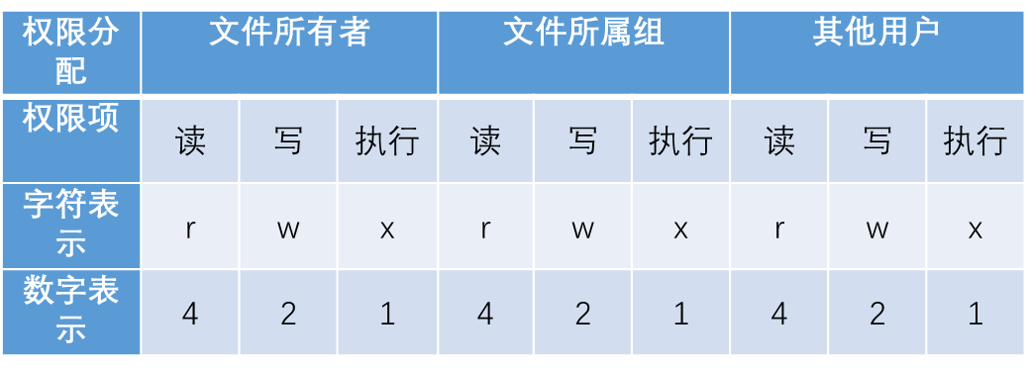
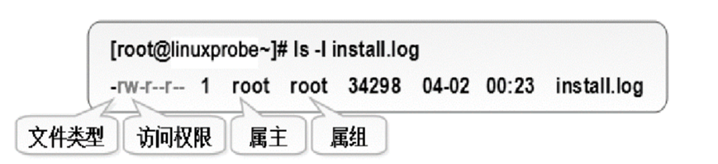
使用ls –l 命令查看文件详细信息
硬链接数

Slide 118
文件权限举例
有这样一个文件，所有人可读、可写、可执行（rwx 7）
所属组可读可写（rw 6）
其他人只读（r 4）
-rwx-rw-r- 764

Slide 119
2.2.5 软链接与硬链接
硬链接（hard link）: 可以将它理解为一个“指向原始文件 inode 的指针”，系统不为它分配独立的 inode 和文件。
硬链接文件与原始文件其实是同一个文件，只是名字不同。我们每添加一个硬链接，该文件的 inode 连接数就会增加 1；而且只有当该文件的 inode 连接数为 0 时，才算彻底将它删除。
需要注意的是，由于技术的局限性，不能跨分区对目录文件进行链接

Slide 120
2.2.5 软链接与硬链接
软链接（也称为符号链接[symbolic link]）: 仅仅包含所链接文件的路径名，因此能链接目录文件，也可以跨越文件系统进行链接。但是，当原始文件被删除后，链接文件也将失效，从这一点上来说与 Windows 系统中的“快捷方式”具有一样的性质。

Slide 121
硬链接与软链接的比较
hdlnk1
block1
tblnk1
inode
block2
。
。
。
sftlnk1
blockn

Slide 122
2.2.5 软链接与硬链接
硬链接和软链接的比较
硬链接
链接文件和被链接文件必须位于同一个文件系统内
不能创建对目录的硬链接
软链接
链接文件和被链接文件可以位于不同文件系统
可以创建对目录的软链接

Slide 123
ln 命令
创建硬链接
ln <被链接文件> <链接文件名>
创建软链接
ln -s <被链接文件> <链接文件名>
使用方法
对目标文件创建硬链接:$ ln somefile hardlinkfile
对目标文件创建软链接:$ ln -s somefile softlinkfile
对目标目录创建软链接:$ ln -s somedir softlinkfile

Slide 124
硬链接的使用
两个文件名指向的是硬盘上的同一个存储空间，对两个文件中的任何一个的内容进行修改都会影响到另一个文件，这种链接关系称为硬链接。首先查看一下目录中的文件情况：
ls -1
-rwxr-xr-x 1 Mike users 58 Jun 21 10:05 filel
cat file1
建立文件file l的硬链接文件file2：
ln filel file2
cat file2
This is filel．
ls -l
-rwxr-xr-x 2 Mike users 58 Jun 21 10:05 filel
-rwxf-xr-x 2 Mike users 58 Jun 21 10:07 file2

Slide 125
硬链接的使用
可以看出，file2和file1的大小相同，内容相同。再看详细信息的第2列，原来file1的链接数是1，说明这一块硬盘存储空间只有file1一个文件指向它，而建立起file1和file2的硬链接关系之后，这块硬盘空间就有file1和file2两个文件同时指向它，所以file1和file2的链接数就都变为了2.
因为两个文件指向一块硬盘空间，所以如果现在修改file2的内容为“This is file2.”，再查看file 1的内容，就会有：cat file1
This is file2

Slide 126
硬链接的使用
如果删除其中的一个文件（不管是哪一个），就是删除了该文件和硬盘空间的指向关系，该硬盘空间不会释放，另外一个文件的内容也不会发生改变，但是目录详细信息中的链接数会减少。
rm -f file1
ls -l
rwxr-xr-x 1 Mike users 58 Jun 21 10:07 file2
cat file2
This is file2.

Slide 127
软链接的使用
符号链接（也称软链接），是指将一个文件指向另外一个文件的文件名。这种符号链接的关系由In -s命令行来建立。首先查看一下目录中的文件信息：
ls -l
-rwxrxr-x 1 Mike users 58 Jun 21 10:05 file1
cat file 1
This is file l．
建立文件file1的符号链接文件file2：
ln -s filel file2

Slide 128
软链接的使用
产生一个新的文件file2, 和己存在的文件file1建立起符号链接关系：
cat file2
This is filel．
ls -l
-rwxr-xr-x 1 Mike users 58 Jun 21 10:05 filel
lrwxrwxrwx 1 Mike users 5 Jun 21 10:07 file2-> filel
可以看出file2这个文件很小，因为它只是记录了要指向的文件名而己，注意那个从文件file2指向文件file1的指针。

Slide 129
软链接的使用
为什么cat命令显示的file2的内容与file 1相同呢？因为cat命令在寻找file2的内容时，发现file2是一个符号链接文件，就根据file2记录的文件名找到了file1文件，然后将filel的内容显示出来。
明白了file1和file2的符号链接关系，就可以理解为什么file1的链接数仍然为1,这是因为file1指向的硬盘空间仍然只有file1一个文件在指向。
如果现在删除了file2，对file 1并不产生任何影响；而如果删除了file1，那么file2就因无法找到文件名称为file1的文件而成为死链接。

Slide 130
软链接的使用
rm -f file1
ls -l
lrwxrwxrwx 1 Mike users 5 Jun 21 10:07 file2-> filel
cat file2
cat: file2: No such file or directory

Slide 131
2.2.6 了解Linux命令
1.什么是shell
英文含义是“壳” （用来区别于核）；Linux中的shell， “提供使用者使用界面”的软件（命令解析器）
shell负责解释用户输入的每一条命令，是一个命令解释器作，它交互式解释和执行用户输入的命令或者自动地解释和执行预先设定好的一连串的命令；
shell还可以作为程序设计语言，它定义了各种变量和参数，并提供了许多在高阶语言中才具有的控制结构，包括循环和分支。
shell在Linux中的两种存在形式
一种是在无图形界面下的终端运行环境下的shell——习惯性地简称为终端
一种是桌面上运行的类似Windows 的MS-DOS运行窗口——直接称为shell

Slide 132
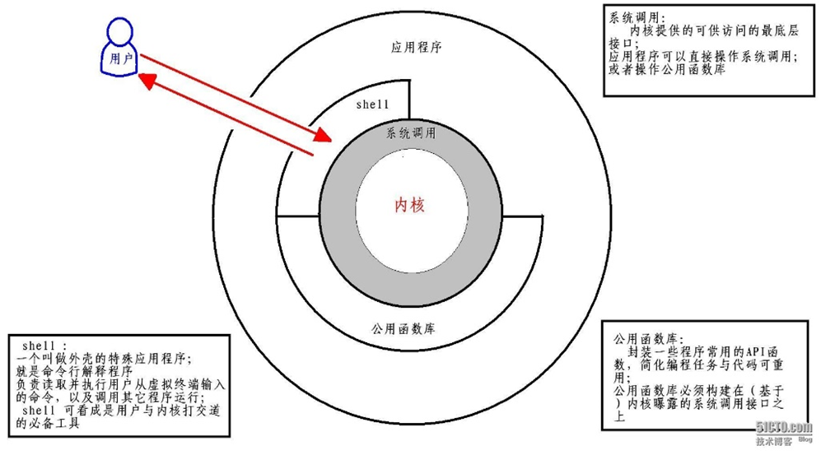

Slide 133
shell的基本形式
2. shell的种类 :
ash：是贝尔实验室开发的shell，bsh是对ash的符号链接。
Bash：是GNU的Bourne Again shell，是GNU操作系统上默认的shell。sh以及bash2都是对它的符号链接。
tcsh：是Berkeley UNIX C shell。csh是对它的符号链接

Slide 134
2.2.6 了解Linux命令
3. shell命令的基本格式是：
命令名 [选项] <参数1> <参数2> ……
选项，以“-”开始，通常只有一个字母，多个选项可用“-”链接起来；以“--”开头，通常是一个单词。
如，ls -a-l 和 ls -al是相同的， --number
参数可以是0个或多个
命令区分大小写，可用“;”号将两个命令在一行隔开，按回车后会一次执行

Slide 135
2.2.6 了解Linux命令
Linux命令的特点:
命令区分大小写
命令或参数仅需输入前几位就可以用 Tab 键补全；
通过上下方向键来调取过往执行过的 Linux 命令；
在一个命令行上输入和执行多条命令，可以使用分号来隔开命令。如“cd /;ls”
使用反斜杠”\”将一个较长的命令行分成多行表达。
要使程序后台执行，只需要在命令后面加上“&”符号

Slide 136

2.3 项目实施
2.3.1 启用Shell
2.3.6 压缩解压类命令
2.3.2 目录切换命令
2.3.7 查找类命令
2.3.3 文本文件查看类命令
2.3.8 修改文件权限命令
2.3.4 目录操作类命令
2.3.9 修改文件隐藏属性
2.3.5 压文件操作类命令
2.3.10 修改文件所有者命令

Slide 137
2.3.1 启用shell
1. 使用linux系统的终端窗口
现在的Centos操作系统默认采用的都是图形界面的GNON或者KDE操作方式，要想使用shell功能，就必须像在 Windows 系统中那样打开一个命令窗口。
一般用户，可以执行“应用程序”→“工具”→“终端”命令来打开终端窗口。
直接右键单击桌面，选择“在终端中打开”命令

Slide 138
2.使用Shell提示符
显示器和键盘合称为终端，Linux终端也称为虚拟控制台 .一台计算机的输入输出设备就是一个物理的控制台 .
如果在一台计算机上用软件的方法实现了多个互不干扰独立工作的控制台界面，就是实现了多个虚拟控制台。
系统启动后，打开了6个虚拟终端，使用<Alt+Ctrl+Fn>n=1~6,就可以进入任意一个控制台字符操作界面（纯文本模式模式），但需要重新登陆
进入纯文本模式后，可使用Alt+Fn(n=1~6)来回切换

Slide 139
2.使用Shell提示符
登录之后，普通用户的命令行提示符以“$”号结尾，超级用户以“#”结尾。
[root@localhost ~]# #<==这是超级管理员root用户对应的命令行。
[linuxprobe@localhost ~]$ #<==这是普通用户linuxprobe对应的命令行。
其中：
1）#号，超级用户root登录后的命令行结尾提示符，
$号，普通用户登录后的命令行结尾提示符。
2）超级用户具有管理系统的所有权限，普通用户的权限比较小，只能进行基本的系统信息查看等操作，无法更改系统配置和管理服务。
3）命令行提示符@前的字符代表当前登录的用户（可用whoami查询），@后面的为主机名（可用hostname查询），~所在的位置是窗口当前用户所在的路径。

Slide 140
2.使用Shell提示符
示例：
[linuxprobe@localhost ~] $
@前的linuxprobe为当前用户
@后的localhost为主机名
此处的~表示当前目录，即用户的家目录(主目录)。

Slide 141
2.3.2 熟练使用工作目录切换类命令
工作目录：用户当前在系统中所处的位置
1. pwd 命令
功能： pwd 命令主要用于显示或者查看当前所在的目录路径。
格式：“pwd [选项]”。
[root@localhost ~]# pwd
/root

Slide 142
2.3.2 熟练使用工作目录切换类命令
2. cd 命令
功能： cd 命令主要用于切换工作目录。
格式：“cd [目录名称]”。
例如，可以使用“cd 路径”的方式切换进/etc 目录中：
[root@localhost ~]# cd /etc
[root@localhost etc]

Slide 143
几个特殊目录
“.”代表该目录自己， “..”代表该目录的父目录，对于根目录，“.”和“..”都代表其自己。
工作目录：用户登录到Linux系统后，每时每刻都处在某个目录之中，此目录被称为“工作目录” 或“当前目录”
用户主目录（Home Directory）：是系统管理员在增加用户时为该用户建立起来的目录，每个用户都有自己的主目录。 使用符号~表示。
如，lily用户的主目录为/home/lily，则命令
ls ~/files 和 ls /home/lily/files相同

Slide 144
使用“cd -”命令返回到上一次所处的目录
使用“cd ..”命令进入上级目录，
使用“cd ~”命令切换到当前用户的家目录，
使用“cd ~ username”切换到其他用户的家目录。

Slide 145
2.3.2 熟练使用工作目录切换类命令
3. ls 命令
功能： ls 命令用于显示目录中的文件信息。
格式： ls [选项] [文件]
选项:
-a ；列出全部的文件，包括那些隐藏文件.
-l ：按长格式列目录，输出信息包括文件目录，文件的权限、所属用户组、文件建立和修改的时间等信息。
-d ：只列出子目录信息。?
-o ：用不同颜色显示各种类型的文件，蓝色表示子目录、绿色表示可执行文件、红色表示压缩文件、浅蓝色表示连接文件、灰色表示其它文件。

Slide 146
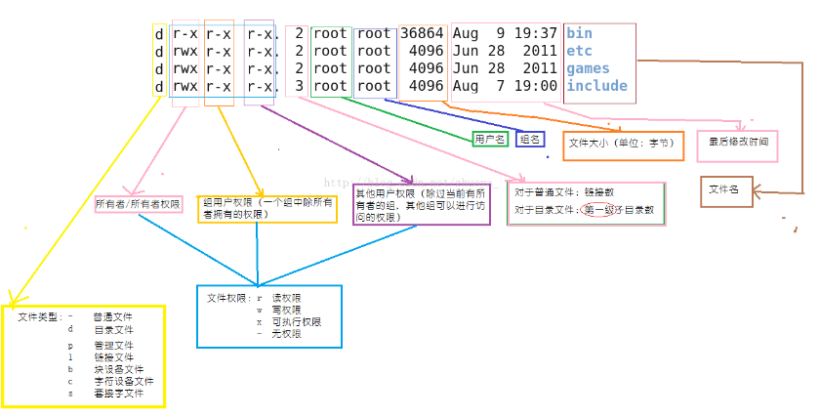

Slide 147
2.3.3熟练使用文本文件查看类命令
1. cat 命令
功能： cat 命令用于查看纯文本文件（内容较少的）。
格式： cat [选项] [文件]。
例，使用“cd 路径”的方式切换进/etc 目录中：
[root@localhost ~]# cat -n anaconda-ks.cfg #查看文本内容时还想顺便显示行号

Slide 148
cat ----显示，新建，连接文件
功能1：在标准输出上显示文件
格式：cat [-选项] 文件
例1：$ cat file1.txt (在屏幕上显示file1.txt文件的内容）
选项：
-n 或 –number：由 1 开始对所有输出的行数编号
-b 或 –number-nonblank ：和 -n 相似，只不过对于空白行不编号
-s 或 –squeeze-blank：当遇到有连续两行以上的空白行，就代换为一行的空白行
-v 或 –show-nonprinting:显示不可打印字符

Slide 149
cat ----显示，新建，连接文件
功能2：新建文件 ，从键盘创建一个文件。
格式：$ cat > filename
只能创建新文件,不能编辑已有文件.
例2：$ cat > file1
This is test!
<Ctrl+D> -------建立文件file1
cat file1 ----显示file1文件内容

Slide 150
cat ----显示，新建，连接文件
（3）功能3：连接两个或多个文件
例3: $ cat > file2
Linux is very intersting !
<Ctrl+D> -------先建文件file2
$ cat file1 file2 > file3 ------将file1和file2合并到file3
$ cat file3-----显示file3文件内容（注意观察结果）

Slide 151
2.3.3熟练使用文本文件查看类命令
2. more 命令
功能： more 命令用于分页查看纯文本文件（内容较多的）。
格式： more [选项] [文件]。
例如，可以使用more命令查看文件anaconda-ks.cfg 内容：
[root@localhost ~]# more -n anaconda-ks.cfg
注：按空格或回车键向下翻行, 要退出more程序，应按q键

Slide 152
more 命令
说明： 该命令一次显示一屏文本，显示满之后，停下来，并在终端底部打印出- - More- - ，系统还将同时显示出已显示文本占全部文本的百分比，若要继续显示，按回车或空格键即可,按q键退出显示，按h给出帮助
选项 ：
-num 指定一次显示的行数 -s 当遇到有连续两行以上的空白行，就代换为一行的空白行 -u 不显示下划线 +/ <string> 在文件中搜索字符串，然后显示所在页的内容 +num 从第 num 行开始显示

Slide 153
例：
ls /dev > testfile
more -s testfile 逐页显示 testfile 的内容，如有连续两行以上空白行则以一行空白行显示。
more +20 testfile 从第 20 行开始显示 testfile 的内容。

Slide 154
2.3.3熟练使用文本文件查看类命令
3. less 命令
功能： 用于分页查看纯文本文件（内容较多的）。
格式： less [选项] [文件]。
less与more命令区别:
less命令允许用户用PageUp或b键向前或PageDown或空格向后浏览文件
more命令只能向后浏览

Slide 155
2.3.3熟练使用文本文件查看类命令
4. head 命令
功能： head 命令用于查看纯文本文档的前面部分内容。
格式： head [选项] [文件]。
例如，可以使用head命令查看文件anaconda-ks.cfg前 20 行的内容：
[root@localhost ~]# head -n 20 anaconda-ks.cfg

Slide 156
2.3.3熟练使用文本文件查看类命令
5. tail 命令
功能： tail 命令用于查看纯文本文档的后面部分内容。
格式： tail [选项] [文件]。
例如，可以使用tail命令查看文件anaconda-ks.cfg后 20 行的内容：
[root@localhost ~]# tail -n 20 anaconda-ks.cfg
tail 命令最强悍的功能是可以持续刷新一个文件的内容，当想要实时查看最新日志文件时，这特别有用，此时的命令格式为“tail -f 文件名”：
[root@localhost ~]# tail -f /var/log/messages
Notes:
ctrl + c 结束命令

Slide 157
2.3.3熟练使用文本文件查看类命令
6. wc 命令
功能： wc 命令用于统计指定文本的行数、字数、字节数。
格式： wc [参数] 文本。
例如，在 Linux 系统中， passwd 是用于保存系统账户信息的文件，要统计当前系统中有多少个用户，可以使用下面的命令来进行查询：
[root@localhost ~]# wc –l /etc/passwd
参数 | 作用
-l | 只显示行数
-w | 只显示单词数
-c | 只显示字节数

Slide 158
2.3.4 熟练使用目录操作类命令
1. mkdir命令
功能： mkdir 命令用于创建空白的目录。
格式： mkdir [选项] 目录。
[root@localhost ~]# mkdir linuxprobe
[root@localhost ~]# cd linuxprobe
[root@localhost linuxprobe]# mkdir -p a/b/c/d/e
[root@localhost linuxprobe]# cd a
[root@localhost a]# cd b
参数 | 作用
-p | 递归创建出具有嵌套叠层关系的文件目录

Slide 159
2.3.4 熟练使用目录操作类命令
2. rmdir命令
功能： rmdir 命令用于删除空白的目录。
格式： rmdir [选项] 目录。
[root@localhost b]# cd ../..
[root@localhost linuxprobe]# rmdir -p a/b/c/d/e
[root@localhost linuxprobe]#cd ~
[root@localhost ~]# rmdir linuxprobe/
参数 | 作用
-p | 递归删除出具有嵌套叠层关系的文件目录

Slide 160
2.3.5 熟练使用文件操作操作类命令
1. touch命令
功能： touch 命令用于创建空文件或设置文件的时间。
格式： touch [选项] [文件]
参数 | 作用
-a | 仅修改“读取时间”（atime）
-m | 仅修改“修改时间”（mtime）
-d | 同时修改 atime 与 mtime

Slide 161
例：touch example
在指定路径下建立一个空文件example。
ls –l example
-rw-rw-r-- 1 root root 0 11月27 10:23 example
touch example
ls –l example
-rw-rw-r-- 1 root root 0 11月27 10:25 example

Slide 162
2.3.5 熟练使用文件操作操作类命令
2. cp命令
功能： cp 命令用于复制文件或目录。
格式： cp [选项] 源文件 目标文件
在 Linux 系统中，复制操作具体分为 3 种情况：
➢ 如果目标文件是目录，则会把源文件复制到该目录中；
➢ 如果目标文件是存在的普通文件，则会询问是否要覆盖它；
➢ 如果目标文件不存在，则执行正常的复制操作。
当源是目录时，需要使用-r表示递归

Slide 163
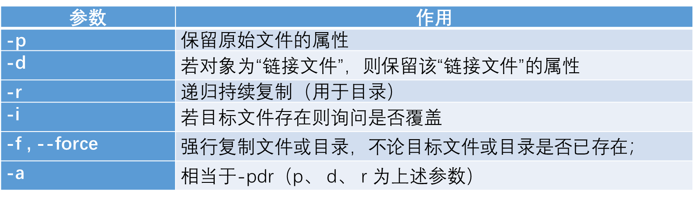

Slide 164
2.3.5 熟练使用文件操作操作类命令
3. mv命令
功能： mv命令用于剪切文件或将文件重命名。
格式： mv [选项] 源文件 [ 目标路径|目标文件名]
剪切操作不同于复制操作，因为它会默认把源文件删除掉，只保留剪切后的文件。
如果在同一个目录中对一个文件进行剪切操作，其实也就是对其进行重命名：
[root@localhost ~]# mv x.log linux.log
[root@localhost ~]# ls
install.log linux.log x1.log

Slide 165
参数： - i 交互方式操作
- f 禁止交互操作
例1： mv /test/tmp1/* .
将/test/tmp1中的所有文件移到当前目录（当前目录用“.”表示）
mv /test/tmp1 . 将/test中的temp1目录以及它的下属移到当前目录
例2：将文件file1.txt重命名为myfile.txt
mv file1.txt myfile.txt

Slide 166
2.3.5 熟练使用文件操作操作类命令
4. rm命令
功能： rm 命令用于删除文件或目录。
格式： rm [选项] 文件。
在 Linux 系统中删除文件时，系统会默认向您询问是否要执行删除操作，如果不想总是看到这种反复的确认信息，可在 rm 命令后跟上-f 参数来强制删除。
另外，想要删除一个目录，需要在 rm 命令后面一个-r 参数才可以，否则删除不掉

Slide 167
选项：- f 忽略不存在的文件，从不给出提示。
- r 递归删除目录下的内容。
- i 进行交互式删除。
例： rm - i test
Remove test ? y

Slide 168
2.3.5 熟练使用文件操作操作类命令
5. diff命令
功能： diff 命令用于比较多个文本文件的差异。
格式： diff [参数] 文件
--brief 来确认两个文件是否不同（注意是 --）
-c 详细比较出多个文件的差异，判断文件是否被篡改的有力工具
cat > f1.txt
cat > f2.txt
diff –-brief f1.txt f2.txt
diff –c f1.txt f2.txt

Slide 169
2.3.5 熟练使用文件操作操作类命令
6. dd命令
功能： dd命令按照指定大小和数据块数目复制文件或转换文件
格式： dd [参数] 文件
--brief 来确认两个文件是否不同（注意是 --）
-c 详细比较出多个文件的差异，判断文件是否被篡改的有力工具
cat > f1.txt
cat > f2.txt
diff –-brief f1.txt f2.txt
diff –c f1.txt f2.txt

Slide 170
2.3.5 熟练使用文件操作操作类命令
7. ln命令
功能： ln命令用于创建链接文件。
格式： ln [选项] 目标
参数 | 作用
-s | 创建“符号链接”（如果不带-s参数，则默认创建硬链接）
-f | 强制创建文件或目录的链接
-i | 覆盖前先询问
-v | 显示创建链接的过程

Slide 171
打包和压缩
打包，是将多个文件，或目录变成一个总的文件
文件不会变小，说不定还会变大，增加一些附加的信息来注明文件的信息
压缩，将一个大的文件通过某个压缩算法变成小文件。
压缩只是对单个文件进行操作，当要对多个文件进行压缩时就要借助于打包了，先打包再压缩。

Slide 172
压缩文件
经过压缩软件压缩的文件叫压缩文件
压缩原理，把文件的二进制代码压缩，把相邻的0,1代码减少
比如有000000,可以把它变成6个0 的写法60,来减少该文件的空间。
Windows中常见压缩格式为的zip、rar
Unix、Linux中为gz
rar通常比zip压缩比高，但压缩/解压缩速度较慢

Slide 173
压缩解压缩命令
备份命令tar：
tar <主选项> [辅选项] <文件或者目录>
压缩和解压命令gzip
gzip [选项] <文件名>
解压命令unzip
gunzip [选项] <文件名>
压缩命令
zip [选项] <文件名>
解压命令unzip
unzip [选项] <压缩文件名>

Slide 174
2.3.6 熟练使用压缩解压类命令
1. tar命令：功能：tar建立，还原备份文件。
格式：tar [选项...] [FILE]...
参数 | 作用
-c | 创建新的文档
-v | 显示详细的tar处理的文件信息
-f | 要操作的文件名, 切记，这个参数是最后一个参数
-x | 解压
-t | 查看内容
-z | 有gzip属性的
-j | 有bz2属性的
-r | 表示增加文件，把要增加的文件追加在压缩文件的末尾

Slide 175
例1.用tar打包一个目录下的文件:
tar -cvf test.tar file1 file2
将file1 file2打包成test.tar文件
例2.用tar解开打包文件：
tar -xvf test.tar

Slide 176
2.3.6 熟练使用压缩解压类命令
2. gzip命令
功能： gzip是一种文件压缩工具（或该压缩工具产生的压缩文件格式），它的设计目标是处理单个的文件,使用gzip压缩默认会在文件后加上.gz后缀并将源文件删除。
格式： gzip [参数] [文件]
参数 -c 能够指定输出并保留源文件。
首先用tar打包，如：
tar -cvf test.tar file1 file2 （产生test.tar文件）
然后用gzip压缩test.tar文件，
gzip test.tar（产生test.tar.gz文件)

Slide 177
gzip 压缩命令
gzip –d 可以用于解压缩
例:把当前目录下的每个文件压缩成.gz文件 :
gzip *
把每个压缩的文件解压，并列出详细的信息：
gzip -dv *
详细显示每个压缩的文件的信息，并不解压 :
gzip -l *

Slide 178
通常情况下，tar打包与gzip（压缩）经常联合使用
方法1：
首先用tar打包，如：
tar -cvf test.tar file1 file2
（产生test.tar文件）
然后用gzip压缩test.tar文件，如：
gzip test.tar
（产生test.tar.gz文件)
方法2：
直接使用tar
tar -zcvf test.tar.gz file1 file2

Slide 179
2.3.6 熟练使用压缩解压类命令
3. gunzip命令
功能： gunzip命令用于解压缩gzip格式文件。
格式： gunzip [参数] [文件]
与gzip –d 功能相同
参数 | 作用
-l | 创建新的文档
-d | 指定文件解压缩后所要存储的目录。
-f | 要操作的文件名, 切记，这个参数是最后一个参数

Slide 180
解压test.tar.gz文件
方法1： gzip -dc test.tar.gz
（解压缩，产生test.tar文件） tar -xvf test.tar
（解包，产生file1 file2文件）
这两次命令也可使用管道功能，把两命令合二为一：
gzip -dc test.tar.gz | tar –xvf
方法2：使用tar提供的自动调用gzip解压缩功能 tar -xzvf test.tar.gz

Slide 181
2.3.6 熟练使用压缩解压类命令
4. zip命令
功能： zip命令用来压缩文件，适用于压缩多个文件的格式。
格式： zip [参数] [打包后的文件名] [打包的目录路径]。
参数 | 作用
-r | 递归压缩子目录下所有文件，不然只压出来一个空目录
-y | 保持符号链接，而不用把符号链接指向的文件也压进来
-f | 要操作的文件名, 切记，这个参数是最后一个参数

Slide 182
zip命令
例:把所有jpg的文件打包成一个new.zip文件:
zip new.zip *.jpg
把原压缩在new.zip中的一个文件my18.jpg从压缩文件中抽走并删掉：
zip -d new.zip my18.jpg
把my20.jpg加进压缩文件new.zip里面:
zip -g new.zip my20.jpg
更新压缩在new.zip里面的my2*.jpg文件 :
zip -u new.zip my2*.jpg
把整个目录的所有文件压缩： mydir是一个目录
zip -r newdir.zip mydir

Slide 183
2.3.6 熟练使用压缩解压类命令
5. unzip命令
功能： unzip命令用于解压缩zip文件。
格式： unzip [参数] file[.zip] 。
参数 | 作用
-l | 查看zip压缩包中的文件
-d | 指定文件解压缩后所要存储的目录。
-f | 要操作的文件名, 切记，这个参数是最后一个参数

Slide 184
unzip命令
例:
将压缩文件picture.zip在当前目录下解压缩 :
unzip picture.zip
将压缩文件picture.zip在指定目录/tmp下解压缩 ：
unzip -n picture.zip -d /tmp
查看压缩文件目录，但不解压:
unzip -v picture.zip

Slide 185
2.3.7 熟练使用查找类命令
1. which命令
功能： which命令用来查找系统PATH目录下的可执行文件命令所在的位置。
格式： which [参数] 命令名称。
示例：查找命令cd所在的位置
[root@localhost ~]# which cd
/usr/bin/cd

Slide 186
2.3.7 熟练使用查找类命令
2. whereis命令
功能： whereis命令用于寻找二进制程序、源代码文件和man手册页等相关文件的路径。
格式： whereis [参数] 命令名称。
示例：查找命令cd所在的位置
[root@localhost ~]# whereis cd
cd: /usr/bin/cd /usr/share/man/man1/cd.1.gz /usr/share/man/man1p/cd.1p.gz

Slide 187
2.3.7 熟练使用查找类命令
3. locate命令
功能： locate命令用来查找文件或目录。
格式： locate [参数]... [PATTERN]。
示例1： 搜索etc目录下所有以my开头的文件
[root@localhost ~]# locate /etc/my
/etc/my.cnf
/etc/my.cnf.d
/etc/my.cnf.d/mysql-clients.cnf

Slide 188
2.3.7 熟练使用查找类命令
4. find命令
功能： find 命令用于按照指定条件来查找文件。
格式： find [查找路径] 寻找条件 [操作]
Linux系统中的搜索一般都是用find命令完成的
find命令可使用不同的文件特性作为查找的条件，如文件名、大小、时间、权限等等信息，一旦匹配成功则将信息显示到屏幕上

Slide 189
4. find命令
参数 | 作用
-name | 匹配名称
-perm | 匹配权限（mode 为完全匹配， -mode 为包含即可）
-user | 匹配所有者
-group | 匹配所有组
-mtime -n +n | 匹配修改内容的时间（-n 指 n 天以内， +n 指 n 天以前）
-atime -n +n | 匹配访问文件的时间（-n 指 n 天以内， +n 指 n 天以前）
-ctime -n +n | 匹配修改文件权限的时间（-n 指 n 天以内， +n 指 n 天以前）
-nouser | 匹配无所有者的文件
-nogroup | 匹配无所有组的文件
-newer f1 !f2 | 匹配比文件 f1 新但比 f2 旧的文件
--type b/d/c/p/l/f | 匹配文件类型（后面的字母参数依次表示块设备、目录、字符设备、管道、链接文件、普通文件）
-size | 匹配文件的大小（+50KB 为查找超过 50KB 的文件，而-50KB 为查找小于 50KB 的文件）
-prune | 忽略某个目录
-exec …… {}\; | 后面可跟用于进一步处理搜索结果的命令）

Slide 190
find -name “fi*”
查找当前目录下以“fi”开头的文件，注意引号要有
find -user <用户名>
输出当前目录下的所有文件、目录以及当前工作目录下的所有子目录和子目录里面的文件

Slide 191
find -mtime <天数>
<- n>查询n天内文件更改过的的文件 <+n>查询n天前文件更改过的的文件
find -ctime <天数>
查询的是n天内/n天前所创建的文件
find -atime <天数>
查询的是n天内/n天前所访问的文件
这里的“ctime”、“mtime”、“atime”可以写成“cmin”、“mmin”、“amin”，来表示分钟。

Slide 192
find -type b/d/c/l/p/f
按类型查找，查找当前目录下的块设备/目录/字符设备/链接文件/管道文件/普通文件
find –size <-大小>/<+大小>
<- 大小>表示查找比输入大小还小的文件
<+大小>表示查找比输入大小还大的文件

Slide 193
例：
搜索最近七天内被访问过的所有文件
[root@localhost ~]# find / -type f -atime -7
搜索恰好在七天前被访问过的所有目录
[root@localhost ~]# find / -type d -atime 7
搜索超过七天前被访问过的所有文件
[root@localhost ~]# find / -type f -atime +7
搜索大于10KB的文件
[root@localhost ~]# find . -type f -size +10k

Slide 194
2.3.8 熟练使用修改文件权限命令
chmod命令
功能： chmod 命令主要用于修改文件或者目录的权限。
格式： chmod [选项] 模式[,模式] 文件
参数 | 作用
-R, --recursive | 以递归方式更改所有的文件及子目录；
--version | 显示版本信息并退出；

Slide 195
chmod命令
(1)使用数字表示法修改权限
读取(r)、写入(w)和执行(x)分别以4、2、1来表示，没有授予的部分就表示为0，然后再将所授予的权限相加而成。
例：为文件/etc/file设置权限，赋予拥有者和组群成员读取和写入的权限，而其他人只有读取权限。则应该将权限设为“rw-rw-r--”，而该权限的数字表示法为664。
[root@localhost ~]# touch /etc/file
[root@localhost ~]# ll /etc/file
-rw-r--r--. 1 root root 0 2月 19 10:16 /etc/file
[root@localhost ~]# chmod 664 /etc/file
[root@localhost ~]# ll /etc/file
-rw-rw-r--. 1 root root 0 2月 19 10:16 /etc/file
0 | ---
1 | --x
2 | -w-
3 | -wx
4 | r--
5 | r-x
6 | rw-
7 | rwx

Slide 196
chmod命令
(2)使用文字表示法修改权限
系统用4种字母来表示不同的用户。
 u：user，表示所有者。
 g：group，表示属组。
 o：others，表示其它用户。
 a：all，表示以上三种用户。
操作符号包括以下几种。
 ＋：添加某种权限。
 -：减去某种权限。
 ＝：赋予给定权限并取消原来的权限。
操作权限使用下面三种字符的组合表示法。
 r：read，可读。
 w：write，写入。
 x：execute，执行。

Slide 197
chmod命令
(2)使用文字表示法修改权限
例如为文件/etc/file设置权限：赋予拥有者和组群成员读取和写入的权限，而其他人只有读取权限。以文字表示法修改文件权限时，例中的权限设置命令应该为：
[root@localhost ~]# chmod u=rw,g=rw,o=r /etc/file /etc/file
如果给同组用户分配（增加）执行权限，那么就使用如下命令：
[root@localhost ~]# chmod g+x test
如果给其他用户删除读和执行权限，那么就使用如下命令：
[root@localhost ~]# chmod o-rx test

Slide 198
2.3.10 熟练使用修改文件所有者及所属组命令
1. chown命令
功能： chown 命令主要用于文件或者文件夹宿主及属组的修改。
格式： chown [选项] 用户[:或.组] 文件或目录。
例如将test属主改为linuxprobe
[root@host root]# chown linuxprobe test
将test的属主改为linuxprobe、属组改为linuxprobe
[root@localhost ~]# chown linuxprobe.linuxprobe test
或者
[root@localhost ~]# chown linuxprobe:linuxprobe test

Slide 199
chown命令
例1：把文件shiyan.c的所有者改为wang。
$ chown wang shiyan.c
例2：把目录/his及其下的所有文件和子目录的属主改成wang，属组改成users。
$ chown -R wang:users /his

Slide 201
第3章 文本编辑器
· 项目背景
· 项目知识准备
·项目实施
·项目实训

Slide 202
3.1 项目背景
项目导入：系统管理员的一项重要工作就是要修改与设定某些重要软件的配置文件，需要一种文字接口的文本编辑器。所有的Linux发行版本都内置有vi文本编辑器，很多软件也默认使用 vi 作为编辑的接口。vim是进阶版的vi， vim不但可以用不同颜色显示文本内容，还能够进行诸如 shell script、C program 等程序的编辑，可以将 vim 视为一种程序编辑器。
目标和要求：学会使用vi编辑器。

Slide 203
vim编辑器
vi：visual interface，可视化编辑器
vi编辑器是所有Unix及Linux系统下标准的编辑器
vi编辑器是文本编辑器，不是字处理器，所以不支持对文字格式的处理，不能设置排版格式等
vi编辑器有100多个命令
通常使用vi编辑器编辑配置文件，编写代码，记录信息
vim：vi iMprove，即vi的增强改进版

Slide 204
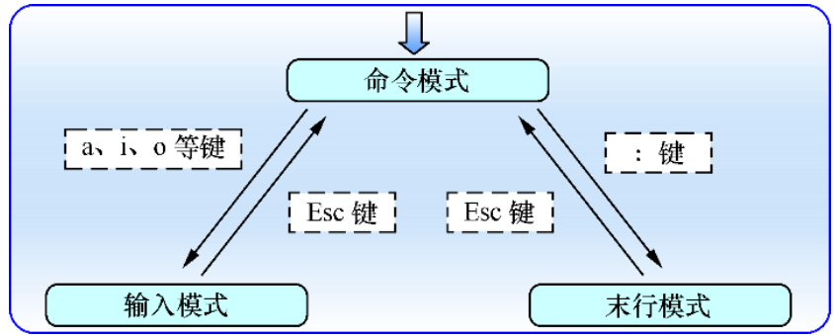
vim编辑器
Vim 编辑器中设置了三种模式。
命令模式：控制光标移动，可对文本进行复制、粘贴、删除和查找等工作。
输入模式：正常的文本录入。
末行模式：保存或退出文档，以及设置编辑环境。

Slide 205
vim编辑器
命令模式常用命令
命令 | 作用
dd | 删除（剪切）光标所在整行
5dd | 删除（剪切）从光标处开始的 5 行
yy | 复制光标所在整行
5yy | 复制从光标处开始的 5 行
n | 显示搜索命令定位到的下一个字符串
N | 显示搜索命令定位到的上一个字符串
u | 撤销上一步的操作
p | 将之前删除（dd）或复制（yy）过的数据粘贴到光标后面

Slide 206
vim编辑器--末行模式常用命令
命令 | 作用
:w | 保存
:q | 退出
:q! | 强制退出（放弃对文档的修改内容）
:wq! | 强制保存退出
:set nu | 显示行号
:set nonu | 不显示行号
:命令 | 执行该命令
:整数 | 跳转到该行
:s/one/two | 将当前光标所在行的第一个 one 替换成 two
:s/one/two/g | 将当前光标所在行的所有 one 替换成 two
:%s/one/two/g | 将全文中的所有 one 替换成 two
?字符串 | 在文本中从下至上搜索该字符串
/字符串 | 在文本中从上至下搜索该字符串

Slide 207
3.3 项目实施
3.3.1 编写简单文档
3.3.2 启动shell
3.3.3 执行多命令之&&和||
3.3.4 通配符和正则表达式
3.3.5 重定向与管道命令

Slide 208
1、编写简单文档
第1步：给文档取个名字： vim practice.txt，进入vim后，首先进入命令模式
第2步：可以分别使用 a、 i、 o 三个键从命令模式切换到输入模式
第3步：进入输入模式后，可以随意输入文本内容
第4步：在编写完之后，想要保存并退出，必须先敲击键盘 Esc 键从输入模式返回命令模式。然后再输入:wq切换到末行模式才能完成保存退出。

Slide 209
2、利用VI开发C程序
gcc编译器
是由 GNU 开发的编程语言编译器
原名为 GNU C 语言编译器，原本只能处理 C语言。GCC 很快地扩展，变得可处理 C++。后来又扩展能够支持更多编程语言，如Fortran、Pascal、Objective-C、Java、Ada、Go以及各类处理器架构上的汇编语言等，所以改名GNU编译器套件（GCC：GNU Compiler Collection）
gcc的初衷是为GNU操作系统专门编写的一款编译器。GNU系统是彻底的自由软件

Slide 210
gcc编译器，需在安装时选择编程环境，若需检查是否在你的机器上安装了GCC，使用命令：
rpm -q gcc
如果没有安装，可用下列命令安装
yum install gcc

Slide 211
GCC基本用法
格式： gcc [options] [源filenames]
options说明：
-c，只编译，不链接成为可执行文件，编译器只是由输入的.c等源代码文件生成.o为后缀的目标文件，通常用于编译不包含主程序的子程序文件。
-o output_filename，输出文件的名称为output_filename，同时这个名称不能和源文件同名。如果不给出这个选项，gcc就给出预设的可执行文件a.out。
-O（大写），对程序进行优化编译、链接，采用这个选项，整个源代码会在编译、链接过程中进行优化处理，这样产生的可执行文件的执行效率可以提高，但是，编译、链接的速度就相应地要慢一些。
。

Slide 212
利用VI开发C程序
建立程序
vi hello.c
编写程序
编译程序
gcc hello.c
没有提示，代表无错误
也可在编译时指定文件名
gcc –o 指定文件名 hello.c
执行程序
每次编译程序，都会产生一个a.out文件，通过执行该文件，运行程序
./a.out 或./生成的文件名

Slide 213
3、shell执行多命令
shell命令返回值
shell 在执行某个命令时，会有一个返回值，该值保存在shell变量$?中。
当$?为0时，表示命令执行成功；
当$?为非为时，表示命令执行失败

Slide 214
3、shell执行多命令
（1）一行内输入多条命令，中间用分号(；)分隔
格式：command1 ; command2 ; command3 ;...
一个command需要独占一个物理行，如果需要将多个comand放在同一行，命令之间需要使用命令分隔符(;)分隔。
执行的效果等同于多个独立的命令单独执行。前面命令失败了不影响后面的命令执行。
（2）：创建一个批处理文件，执行这个批处理文件
例一：批处理文件cmd_crt_1
例二：批处理文件cmd_dlt_1

Slide 215
shell执行多命令——&& 和 ||
（3）&&
command1 && command2 && command3;...
command之间用&&连接，实现逻辑与功能
当&&左边的命令执行成功(command的返回值$?=0)时，&&右边的command才会被执行。
只要有一个command执行不成功(command返回值$?！=0)时，后面的command就不会被执行

Slide 216
shell执行多命令——&& 和 ||
4. ||
command1 || command2 ||s command3;...
command 之间使用||链接，实现逻辑或功能
当||左边的command执行不成功(command的返回值$?=1)时，||右边的command才会被执行。
只要有一个command执行成功(command的返回值$?=0)时，后面的command就不会被执行。

Slide 217
例: 从 ~/桌面 目录复制 1.txt 文件到 ~ 目录；执行成功后，使用 rm 删除源文件；如果删除成功则输出提示信息。
[root@localhost ~]# touch ./桌面/1.txt
[root@localhost ~]# cp ~/桌面/1.txt ~/1.txt && rm -f ~/桌面/1.txt && echo "success"
success

Slide 218
例1: 删除文件~/桌面/1.txt，如果目录下不存在文件 1.txt，将输出提示信息“fail”。
[root@localhost ~]# rm ~/桌面/1.txt || echo ""
注：上例中如果 ~/桌面 目录下不存在文件 1.txt，将输出提示信息fail
例2: 删除文件~/桌面/1.txt，如果 ~/桌面 目录下存在文件 1.txt，将输出 success 提示信息；否则输出 fail 提示信息。
[root@localhost ~]# rm ~/桌面/1.txt && echo "success" || echo "fail"

Slide 219
通配符和正则表达式
1. 什么是通配符
当在使用命令行时，有很多时间都用来查找你所需要的文件，如ls find等。
Shell提供了一套完整的字符串模式匹配规则，或者称之为元字符，当s h e l l遇到上述字符时，就会把它们当作特殊字符，而不是文件名中的普通字符，这样用户就可以用它们来匹配相应的文件名，这可以称为通配符。
通配符多用于匹配文件名，通常指包含四种: *， ?， []，｛｝字符的字符串。

Slide 220
通配符
* ：匹配任意字符或字符串
? ：匹配任意一个字符
[ ]： “[”、“]”、“-”用于构成字符组模式。
[ ]将字符串括起来，表示匹配字符组中的任意一个
-表示字符范围，如[a-m]
当-处于[]外面，或者?,*处于[]里面，将失效
{ }: 匹配括号内的其一字符串

Slide 221
例：
查询当前目录下以.log结尾的文件
ll *.log
查询文件名只有一个字符的文件
ll ?
查询文件名只有一个字母的文件
ll [a-z A-Z]
查询以.log和.txt结尾的文件
ll *{.log,.txt}

Slide 222
grep 命令
grep命令是一种强大的文本搜索工具，它能使用正则表达式搜索文本，并把匹配的行打印出来。
grep全称是Global Regular Expression Print，表示全局正则表达式版本，它的使用权限是所有用户。
grep命令
功能: 在文件内搜索特定字符串，或显示包含指定文本模式的文件名。
命令格式: grep [参数] [字符串] [文件名1，文件名2，……]

Slide 223
命令选项
--color=auto: 对匹配到的文本着色显示
-v: 显示不被pattern匹配到的行
-i: 忽略字符大小写
-n： 显示匹配的行号
-c: 统计匹配的行数
-o: 仅显示匹配到的字符串
-q: 静默模式，不输出任何信息
-e：实现多个选项间的逻辑or关系

Slide 224
基本正则表达式
字符 | 含义 | 实例
^ | 匹配以……开头的行 | ^ab匹配以ab开头的行
$ | 匹配以……结尾的行 | ab$匹配以ab结尾的行
^$ | 匹配空行 | ^$匹配空行，不匹配空格
. | 匹配任意单个字符 | ab.匹配abc或abb或……，不匹配abcd或abde，包括空格
\ | 转义符，将特殊符号进行转义 | a\.b匹配a.b，不匹配ajb
* | 匹配前面项0次或多次 | ab*匹配a或ab或abbb
.* | 匹配任意字符 | ab.*匹配ab或abc或abcd，包括空行

Slide 225
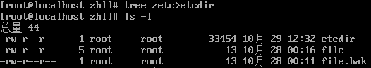
搜索文件中包含特定字符串
例：以etcdir文件为检索源文件，该文件是/etc 目录的目录树，利用输出重定向把命令tree /etc的结果输出到当前目录的etcdir文件中。
创建etcdir文件: tree /etc>etcdir

Slide 226
搜索文件中包含特定字符串
（1） 检索以0~9开头的行。
grep ^[0-9] etcdir
（2）检索含有“linux”字符串的文本行，并显示这些文本行的行号：
grep –n linux etcdir
（3）搜索etcdir源文件中所有包含g开头关键字的行。
grep –n g* etcdir

Slide 227
输入输出重定向
输入重定向< 例，X<file,从file文件中读取数据
输出重定向>和>> X>file,将结果写入file文件
>>不清除file文件的原有内容

Slide 228
输入重定向
输入重定向指不使用系统提供的标准输入端口，而进行重新的指定。
例1： more < bigfile.txt
将bigfile.txt的内容发送到more命令来显示

Slide 229
输出重定向
输出重定向是将一个命令的输出重定向到一个文件中，而不是显示在屏幕上。
例: cat file1
功能：显示文件file1的内容，在屏幕上输出结果。
cat file1 > file2
功能：把命令的标准输出重新定向到文件file2中，而不是显示到屏幕上
cat file1 >> file2
说明：如果把上面例子中的 “>” 改成 “>>” ，则表示把输出追加到文件file2的末尾，如果文件不存在则创建它。

Slide 230
管道
管道
符号I，将一个命令的输出连接到另一个命令的输入
command1 | command2 | command3
例，ps 显示当前的进程，grep检索数据符合匹配的文本
ps | grep bash

Slide 231
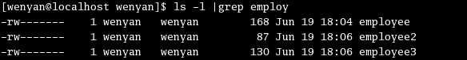
grep和管道的应用
利用管道符，grep可以结合其他命令从而实现复杂而功能强大的命令。
例1：grep命令中的管道的应用
$ cat employee | grep Changjiang | wc -l
例2：如何查看一个目录里的某些有共同特性的文件

Slide 232
在线帮助手册
如果不清楚某个命令的具体使用方法或困惑于某条出错信息， 可通过man命令来查看相关命令的参考手册
man的基本使用
格式: man 命令名
常用键: [q] 退出帮助信息到命令提示符下。
[Enter] 一行行地下翻。
[Space] 下翻一页。
[b] 上翻一页。
[/] 后跟一个字符串和[Enter]来查找字符串。
[n] 寻找上一次查找的下一个匹配。

Slide 234
第4章 管理Linux服务器的用户、组群及特殊权限
· 项目背景
· 项目知识准备
·项目实施
·项目实训

Slide 235
4.1 项目背景
项目导入：Linux是多用户多任务的网络操作系统，需掌握用户和组的创建与管理。 本单元将主要介绍利用命令行和图形工具对用户和组群进行创建与管理等内容。
职业能力目标和要求：
了解用户和组群配置文件。
熟练掌握Linux下用户的创建与维护管理。
熟练掌握Linux下组群的创建与维护管理。
熟悉用户账户管理器的使用方法
熟悉Linux特殊权限

Slide 236
4.2 项目知识准备
4.2.1 用户与用户组
4.2.2 用户账户文件
4.2.3 用户组文件

Slide 237
4.2.1 用户与用户组
1.用户
用户账户是用户的身份标识，用户通过用户账户可以登录到系统，并且访问已经被授权的资源。系统依据账户来区分属于每个用户的文件、进程、任务，并给每个用户提供特定的工作环境，使每个用户能各自独立不受干扰地工作。
在Linux系统中，UID就相当于我们的身份证号码一样具有唯一性，因此可通过用户的UID值来判断用户身份。

Slide 238
在RHEL 7系统中，用户身份种类。
管理员UID为0：系统的管理员用户。
系统用户UID为1～999： Linux系统为了避免因某个服务程序出现漏洞而被黑客提权至整台服务器，默认服务程序会有独立的系统用户负责运行，进而有效控制被破坏范围。
普通用户UID从1000开始：是由管理员创建的用于日常工作的用户。

Slide 239
4.2.1 用户与用户组
2.用户组(组群)
用户组是具有相同特性的用户的逻辑集合，使用用户组有利于系统管理员按照用户的特性组织和管理用户。
通过使用用户组号码（GID，Group IDentification），可以把多个用户加入到同一个组中，从而方便为组中的用户统一规划权限或指定任务。

Slide 240
为资源授权时把权限赋予某个用户组，用户组中的成员可自动获得这种权限。
一个用户账户至少属于一个用户组，当是多个组群的成员时，其中某个组群是该用户的主组群（私有组群），其他组群是该用户的附属组群（标准组群）。
Linux系统中创建每个用户时，将自动创建一个与其同名的基本用户组，而且这个基本用户组只有该用户一个人。如果该用户以后被归纳入其他用户组，则这个其他用户组称之为扩展用户组。一个用户只有一个基本用户组，但是可以有多个扩展用户组，以满足日常的工作需要。

Slide 241
4.2.2 用户账户文件
用户账户有关的信息保存路径和文件名：
/etc/passwd文件：用户账户信息
/etc/shadow文件：用户口令

Slide 242
/etc/passwd文件
每行存储一个用户的账号信息，每一行包含7个域，域之间以冒号分隔：
登录名：即用户账号
口令：通常是一个“x”，表示口令已被加密，加密后的口令存储在/etc/shadow文件中。如果是“*”，则表示该账号已被停用。
UID：每个用户账号都有一个不同的ID，它是一个整数。
GID：用户所属的组的ID，每个组也都具有不同的ID。
用户信息：账号附加的信息，如用户名、电话、住址等，可以使用命令finger和chfn查询和修改这些信息。
主目录：默认每个用户都有一个主目录，root用户的主目录是/root，管理员新建立的用户的主目录默认为/home/<用户名>。
登录shell：设置用户在登录时使用的shell，系统默认使用/bin/bash。
例如：root：x：0：0：root：/root：/bin/bash

Slide 243
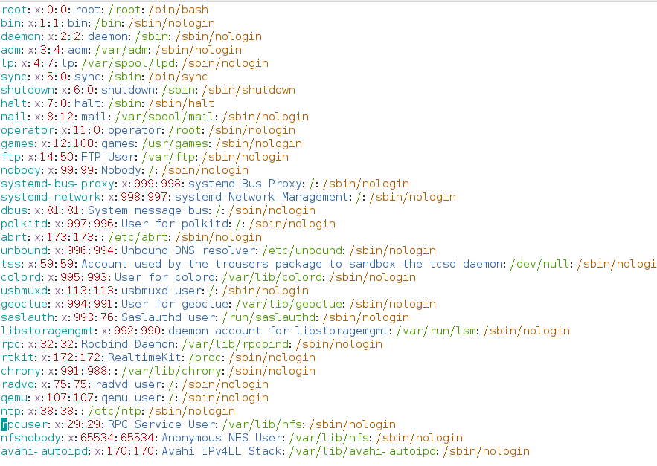
/etc/passwd文件
vim /etc/passwd；每行用“:”分隔为7个域
用户名
加密口令
用户描述信息
GID
命令解释器
UID
主目录
真正的密码保存在shadow文件中

Slide 244
/etc/shadow
根据/etc/passwd文件产生，一行存储一个用户的信息，各域之间以冒号分隔：
用户账号
加密的口令密文
最近口令更改日期（用1970年1 月1日到上次口令修改日期的天数）
口令上次修改后，要过多少天才能再修改，为0表示没有时间限制
口令需要重新变更天数（与3比较）
如口令有期限限制，过期前向用户示警。默认为7天。（与5比）
口令过期后宽限日期天数（与5比）
从1970年1 月1日到账号过期的天数，未过期的账号则为空值。
保留域，未使用

Slide 245
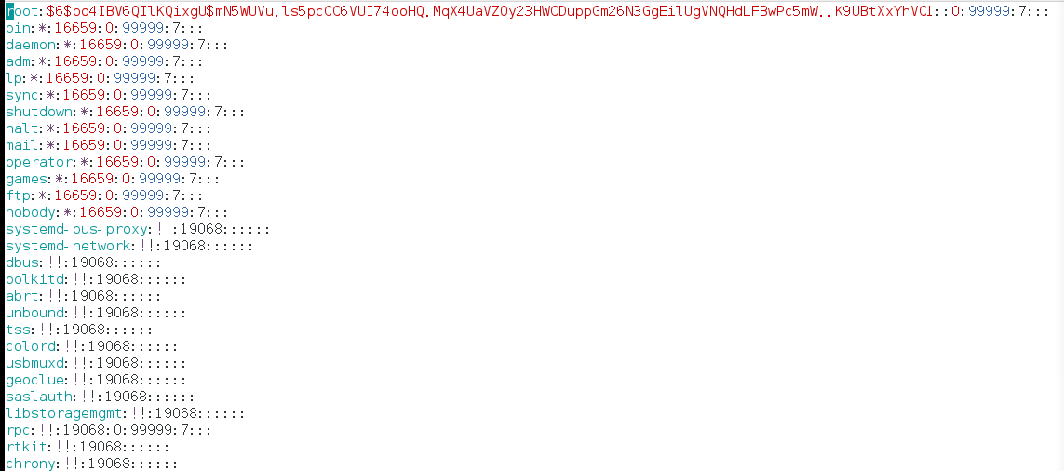
/etc/shadow文件
所有用户对passwd文件均可读取，只有root用户对shadow文件可读，因此密码存放在shadow文件中更安全

Slide 246
4.2.3 用户组文件
/etc/group文件：组群账户信息
/etc/gshadow文件：组群口令、管理员等管理信息

Slide 247
/etc/group
存储所有组账号的数据，一行表示一个组的信息，各域之间以冒号分隔，包括：
组名
x表示加密的组口令，口令的相关信息存储在/etc/gshadow文件中，其形式与/etc/shadow相似。（通常不设定）
组ID（GID），系统生成的组ID小于1000，管理员新建的第一个组ID为1000，以后依次递增。
该组包含的用户账号列表，以逗号分隔。
例如：bin：x：1：root，bin，daemon（多于一个用户账号时）

Slide 248
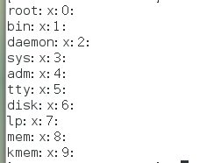
/etc/group文件
用户的组账户的信息存放在group文件中，任何用户都可以读取，用“：”分隔为3~4个域。
组群名称
组群口令，一般为空
GID
组群成员列表

Slide 249
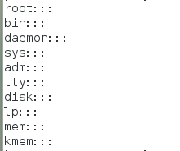
/etc/gshadow文件
gshadow文件用于存放组群的加密口令、组管理员等信息，只有root用户可读，用“：”分隔成4个域

Slide 250
4.3 项目实施
4.3.1 用户账户的创建和管理
4.3.2 组群管理
4.3.3 特殊权限
4.3.4 su命令与sudo服务

Slide 251
4.3.1 用户账户的创建和管理
1. su命令—切换用户
大部分Linux发行版的默认账户是普通用户，而更改系统文件或者执行某些命令，需要root身份才能进行，需要从当前用户切换到root用户。
切换用户的命令是su或su -

Slide 252
例1：由root切换为普通用户linuxprobe
[root@localhost ~]# su - linuxprobe
上一次登录：三 1月 30 23:37:42 CST 2019pts/3 上
[linuxprobe@localhost ~]$
注意：su -连用户和Shell环境一起切换; su 只切换用户而不切换环境。
例2：由普通用户linuxprobe切换为root用户。
[linuxprobe@localhost ~]$ su -
密码：
上一次登录：五 2月 15 22:06:35 CST 2019从 192.168.10.1pts/1 上
[root@localhost ~]#

Slide 253
4.3.1 用户账户的创建和管理
2. useradd命令--添加新的用户账号
功能: useradd命令用于创建新的用户
格式：useradd [选项] 用户名
默认的用户家目录会被存放在/home目录中，默认的Shell解释器为/bin/bash，而且默认会创建一个与该用户同名的基本用户组。

Slide 254
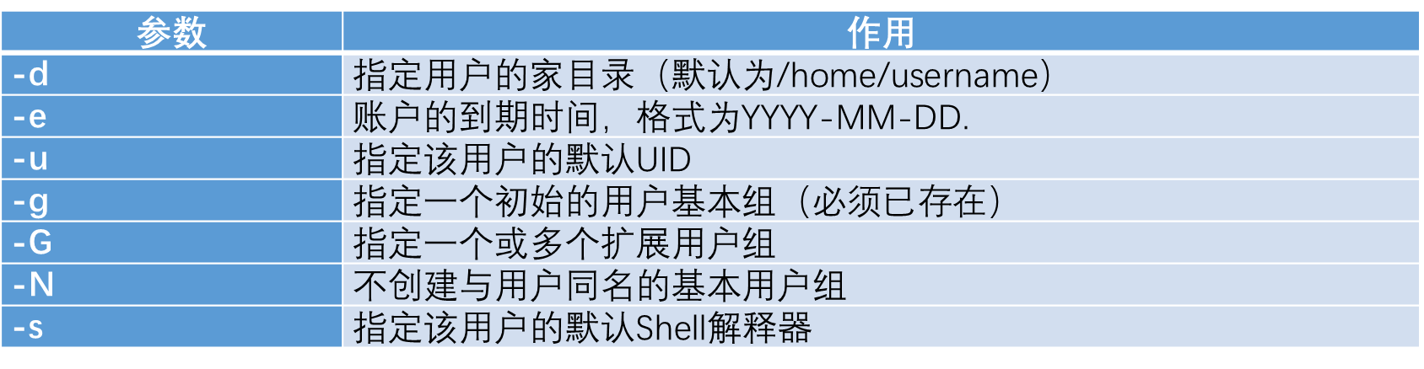
指定设置的参数
可以根据表中的useradd命令参数自行修改。

Slide 255
指定参数实例
-d <dirName>：指定用户主目录，默认情况下，将会在/home目录下新建一个与用户名相同的用户主目录。
-s <shellName>：指定用户登录时使用的shell，默认的shell为/bin/bash。
-g <gName>：指定用户归属的组名。默认地，每当创建一个新用户的时候，一个与用户名相同的组就会被创建，而这个用户就是该组的成员。
-u <uid>：指定新用户的UID。
举例：useradd usr_1
useradd usr_2 –d /home/husr_2 –u 9999

Slide 256
4.3.1 用户账户的创建和管理
3 .passwd--设置用户口令
功能：passwd命令用于修改用户密码、过期时间、认证信息等，语法格式：
格式：passwd [选项] [用户名]
普通用户只能使用passwd命令修改自身的系统密码，而root管理员则有权限修改其他所有人的密码。更酷的是，root管理员在Linux系统中修改自己或他人的密码时不需要验证旧密码，这一点特别方便。
举例：passwd usr_1 ( 可以在root用户或usr_1用户下进行)

Slide 257
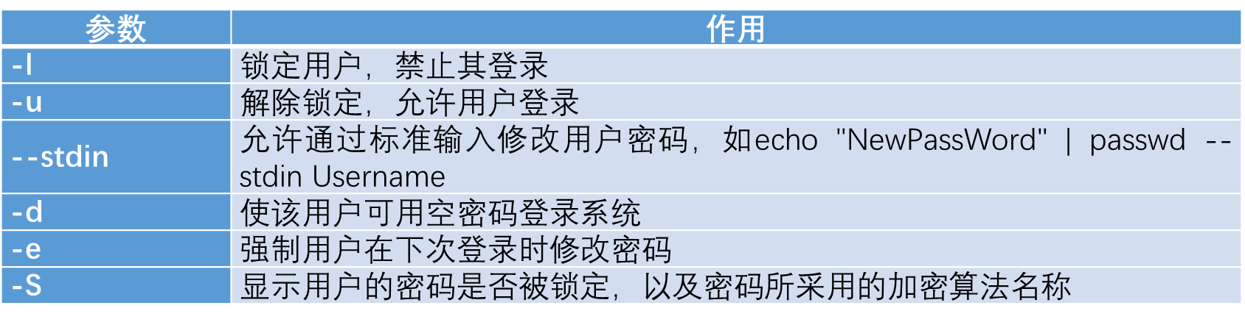
passwd命令中可用的参数以及作用如表所示。

Slide 258
4.3.1 用户账户的创建和管理
4. usermod--修改用户账户
功能：usermod命令用于修改用户的属性，
格式：usermod [选项] 用户名
Linux系统中的一切都是文件，因此在系统中创建用户也就是修改配置文件的过程。
用户的信息保存在/etc/passwd文件中，可以直接用文本编辑器来修改其中的用户参数项目，也可以用usermod命令修改已经创建的用户信息，诸如用户的UID、基本/扩展用户组、默认终端等。

Slide 259
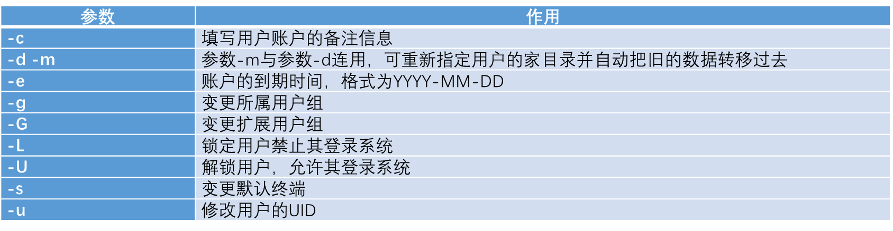
usermod命令的参数以及作用如表所示。

Slide 260
4.3.1 用户账户的创建和管理
5. userdel—删除用户账户
功能：userdel命令用于删除用户
格式：userdel [选项] 用户名
如果确认某位用户后续不再会登录到系统中，则可以通过userdel命令删除该用户的所有信息。在执行删除操作时，该用户的家目录默认会保留下来，此时可以使用-r参数将其删除。
userdel命令的参数以及作用如表所示。
参数 | 作用
-f | 强制删除用户
-r | 同时删除用户及用户家目录

Slide 261
例：
1. 添加新的账户
useradd usr_1
2. 查看账户的默认信息
id usr_1
3. 将用户加入root组中
usermod –G root usr_1
id usr_1
4. 更改用户的UID
usermod –u 5555 usr_1
id usr_1
5. 删除用户
userdel -r usr_1
id usr_1

Slide 262
4.3.2 组群管理
1. groupadd或者addgroup命令—创建组群
功能：groupadd命令用于创建用户组
格式：groupadd [选项] 群组名
为了能够更加高效地指派系统中各个用户的权限，在工作中常常会把几个用户加入到同一个组里面，这样便可以针对一类用户统一安排权限。
例：创建一个新的组群，组群名称为ronny
[root@localhost ~]# groupadd ronny
[root@localhost ~]# tail -1 /etc/group
ronny:x:8890:

Slide 263
4.3.2 组群管理
2. groupmod命令--修改组群
功能：groupadd命令用于修改给组群属性
格式：groupmod [选项] 组名
参数 | 作用
-g gid | 把组群的GID改成gid
-n group-name | 把组群的名称改为group-name

Slide 264
4.3.2 组群管理
3. groupdel—删除组群
功能：groupdel命令用于删除组群
格式：groupdel [选项] 组名
例：删除组群testgroup。
[root@localhost ~]# groupdel testgroup

Slide 265
4.3.2 组群管理
4. gpasswd命令--为组群添加用户
功能：在附属组中增加、删除用户都用gpasswd命令，该命令只有root用户和组管理员才能够使用
格式：gpasswd [选项] [用户] [组]
参数：
参数 | 作用
-a | 把用户加入组
-d | 把用户从组中删除
-r | 取消组的密码
-A | 给组指派管理员

Slide 266
4.3.3 特殊权限
1. SUID
当 s 这个标志出现在文件owner的x权限上时，如/usr/bin/passwd这个文件的权限状态：“-rwsr-xr-x.”，此时就被称为Set UID，简称为SUID。那么这个特殊权限的特殊性的作用是什么呢？
SUID权限仅对二进制程序(binary program)有效；
执行者对于该程序需要具有x的可执行权限；
本权限仅在执行该程序的过程中有效(run-time)；
执行者将具有该程序拥有者(owner)的权限。
SUID是一种对二进制程序进行设置的特殊权限，可以让二进制程序的执行者临时拥有属主的权限（仅对拥有执行权限的二进制程序有效）。

Slide 267
设置文件 S 权限的方法：
chmod u+s 文件路径
取消文件 S 权限的方法：
chmod u-s 文件路径

Slide 268
4.3.3 特殊权限
2. SGID
让执行者临时拥有属组的权限（对拥有执行权限的二进制程序进行设置）；
在某个目录中创建的文件自动继承该目录的用户组（只可以对目录进行设置）。
SGID的第一种功能是参考SUID而设计的，不同点在于执行程序的用户获取的不再是文件所有者的临时权限，而是获取到文件所属组的权限。
Linux中每个文件都有其归属的所有者和所属组，当创建或传送一个文件后，这个文件就会自动归属于执行这个操作的用户（即该用户是文件的所有者）。如需要在一个部门内设置共享目录，让部门内的所有人员都能读取目录中的内容，则在创建部门共享目录后，在该目录上设置SGID特殊权限位。这样，部门内的任何人员在里面创建的任何文件都归属于该目录的所属组，而不再是自己的基本用户组。即在某个目录中创建的文件自动继承该目录的用户组。

Slide 269
4.3.3 特殊权限
3. SBIT（Sticky Bit）
SBIT特殊权限位可确保用户只能删除自己的文件，而不能删除其他用户的文件。
Centos7.2系统中的/tmp作为一个共享文件的目录，默认已经设置了SBIT特殊权限位，该目录中的文件只有其所有者可以删除。
与前面所讲的SUID和SGID权限显示方法不同，当目录被设置SBIT特殊权限位后，文件的其他人权限部分的x执行权限就会被替换成t或者T，原本有x执行权限则会写成t，原本没有x执行权限则会被写成T。

Slide 270
4.3.4 su命令与sudo服务
su命令
功能：切换用户身份
格式：[root@localhost ~]# su – linuxprobe
su命令与用户名之间有一个减号（-），这意味着完全切换到新的用户，即把环境变量信息也变更为新用户的相应信息，而不是保留原始的信息。
强烈建议在切换用户身份时添加这个减号（-）
当从root管理员切换到普通用户时是不需要密码验证的，而从普通用户切换成root管理员就需要进行密码验证了；这也是一个必要的安全检查

Slide 271
4.3.4 su命令与sudo服务
2. sudo命令
把特定命令的执行权限赋予给指定用户，这样既可保证普通用户能够完成特定的工作，也可以避免泄露root管理员密码。
sudo服务的配置原则也很简单—在保证普通用户完成相应工作的前提下，尽可能少地赋予额外的权限。
sudo命令用于给普通用户提供额外的权限来完成原本root管理员才能完成的任务.

Slide 272
4.3.4 su命令与sudo服务
语法格式：sudo [参数] 命令名称
参数 | 作用
-h | 列出帮助信息
-l | 列出当前用户可执行的命令
-u用户名或UID值 | 以指定的用户身份执行命令
-k | 清空密码的有效时间，下次执行sudo时需要再次进行密码验证
-b | 在后台执行指定的命令
-p | 更改询问密码的提示语

Slide 273
4.3.4 su命令与sudo服务
sudo功能：
限制用户执行指定的命令：
记录用户执行的每一条命令；
配置文件（/etc/sudoers）提供集中的用户管理、权限与主机等参数；
验证密码的后5分钟内（默认值）无须再让用户再次验证密码。

Slide 274
root管理员可以使用sudo命令提供的visudo命令来配置用户权限。
使用visudo命令配置sudo命令的配置文件时，其操作方法与Vim编辑器中用到的方法一致，编写完成后记得在末行模式下保存并退出
在sudo命令的配置文件中，按照下面的格式将第99行（大约）填写上指定的信息：
谁可以使用 允许使用的主机=（以谁的身份） 可执行命令的列表

Slide 275
sudo给普通用户提供权限
Visudo(执行命令，完成下面编辑)
98 root ALL=(ALL) ALL
99 usr_1803 ALL=(ALL) ALL
su – usr_1803(执行命令)
ls /root(执行命令)
sudo ls /root(执行命令)，比较后面两个操作结果

Slide 277
第5章 磁盘管理
· 项目背景
· 项目知识准备
·项目实施
·项目实训

Slide 278

5.1 项目背景
项目导入：如果Linux服务器有多个用户经常存取数据，为了维护所有用户在硬盘容量的公平使用，磁盘配额（Quota）就是一项非常有用的工具。另外，磁盘阵列（RAID）及逻辑卷管理文件系统（LVM）这些工具都可以帮助你管理与维护用户可用的磁盘容量。需要管理员完成相关工作
职业能力目标和要求：
Linux文件系统结构和文件权限管理。
Linux下的磁盘和文件系统管理工具。
Linux下的软RAID和LVM逻辑卷管理器。
磁盘限额。

Slide 279
5.2.1 物理设备的命名规则
在Linux系统中“一切都是文件”，硬件设备也不例外。既然是文件，就必须有文件名称。
系统内核中的udev设备管理器会自动把硬件名称规范起来，目的是让用户通过设备文件的名字可以猜出设备大致的属性以及分区信息等；这对于陌生的设备来说特别方便。
udev设备管理器的服务会一直以守护进程的形式运行并侦听内核发出的信号来管理/dev目录下的设备文件。

Slide 280
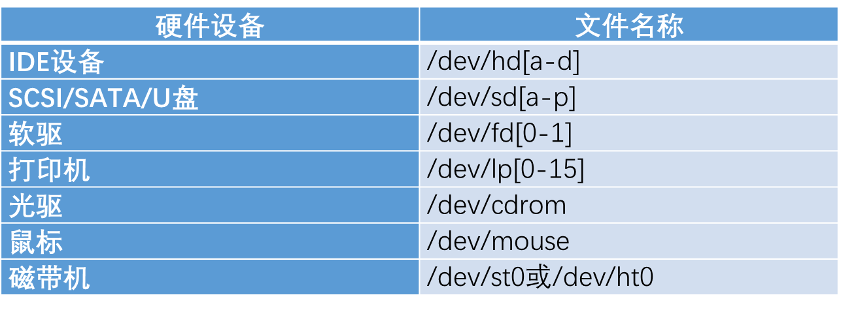
Linux系统中常见的硬件设备的文件名称如表所示
已淘汰
已淘汰

Slide 281

5.2.1 物理设备的命名规则
由于现在的IDE设备已经很少见了，所以一般的硬盘设备都会是以“/dev/sd”开头的。而一台主机上可以有多块硬盘，因此系统采用a～p来代表16块不同的硬盘（默认从a开始分配），而且硬盘的分区编号也很有讲究：
主分区或扩展分区的编号从1开始，到4结束；
逻辑分区从编号5开始。
/dev/sda5这个设备文件名称包含的信息，如图所示。

Slide 282

5.2.2 硬盘分区相关知识
硬盘设备是由大量的扇区组成的，每个扇区的容量为512字节。
第一个扇区最重要，它里面保存着主引导记录与分区表信息。
主引导记录占用446字节，分区表为64字节，结束符占用2字节；
分区表中每记录一个分区信息需要16字节（记录分区起始偏移量以及扇区数），这样一来最多只有4个分区信息可以写到第一个扇区中，这4个分区就是4个主分区。第一个扇区中的数据信息如图所示

Slide 283

5.2.2 硬盘分区相关知识
第一个扇区最多只能创建出4个分区（分区个数不够？），可以将第一个扇区的分区表中16字节（原本要写入主分区信息）的空间（称之为扩展分区）拿出来指向另外一个分区。
扩展分区其实并不是一个真正的分区，而更像是一个占用16字节分区表空间的指针—一个指向另外一个分区的指针。用户一般会选择使用3个主分区（Primary）加1个扩展分区（Extended）的方法，然后在扩展分区中创建出数个逻辑分区（Logical），从而来满足多分区（大于4个）的需求。当然，就目前来讲大家只要明白为什么主分区不能超过4个就足够了。
主分区、扩展分区、逻辑分区可如图规划

Slide 284
5.3.2 fdisk—磁盘分区
fdisk命令用于管理磁盘分区
语法格式：fdisk [磁盘名称]
提供了集添加、删除、转换分区等功能于一身的“一站式分区服务”。不过与前面讲解的直接写到命令后面的参数不同，这条命令的参数（见表）是交互式的，因此在管理硬盘设备时特别方便，可以根据需求动态调整。
参数 | 作用
m | 查看全部可用的参数
n | 添加新的分区
d | 删除某个分区信息
l | 列出所有可用的分区类型
t | 改变某个分区的类型
p | 查看分区信息
w | 保存并退出
q | 不保存直接退出

Slide 285
5.3.3 mkfs—格式化分区（建立文件系统）
在Linux系统中用于格式化操作的命令是mkfs。
在Shell终端中输入mkfs名后再敲击两下用于补齐命令的Tab键，会有如下所示的效果：
[root@localhost ~]# mkfs
mkfs mkfs.cramfs mkfs.ext3 mkfs.fat mkfs.msdos mkfs.xfs
mkfs.btrfs mkfs.ext2 mkfs.ext4 mkfs.minix mkfs.vfat
mkfs命令把常用的文件系统名称用后缀的方式保存成了多个命令文件，用起来非常简单—mkfs.文件类型名称。
例如要格式分区为XFS的文件系统，命令：mkfs.xfs /dev/sdb1

Slide 286
5.3.4 mount—挂载分区
1、挂载并使用存储设备：
（1）首先是创建一个用于挂载设备的挂载点目录；
（2）然后使用mount命令将存储设备与挂载点目录进行关联；
（3）最后使用df -h命令来查看挂载状态和硬盘使用信息。

Slide 287

2、手动挂载
. mount命令用于挂载文件系统。格式：mount 文件系统 挂载目录
挂载是在使用硬件设备前所执行的最后一步操作。只需使用mount命令把硬盘设备或分区与一个目录文件进行关联，然后就能在这个目录中看到硬件设备中的数据了。
对于比较新的Linux系统来讲，一般不需要使用-t参数来指定文件系统的类型，Linux系统会自动进行判断。
mount 中的-a参数会在执行后自动检查/etc/fstab文件中有无疏漏被挂载的设备文件，如果有，则进行自动挂载操作。

Slide 288
5.3.4 mount—挂载分区
mount手动挂载分区
例如，要把设备/dev/sdb1挂载到/newFS目录，只需要在mount命令中填写设备与挂载目录参数就行，系统会自动去判断要挂载文件的类型，因此只需要执行下述命令即可：
[root@localhost ~]# mkdir /newFS
[root@localhost ~]# mount /dev/sdb1 /newFS/
[root@localhost ~]# df –h
文件系统 容量 已用 可用 已用% 挂载点
/dev/mapper/centos-root 50G 5.2G 45G 11% /
devtmpfs 898M 0 898M 0% /dev
/dev/sdb1 2.0G 33M 2.0G 2% /newFS

Slide 289
5.3.4 mount—挂载分区
3、/etc/fstab自动挂载分区
执行mount命令后就能立即使用文件系统了，但系统在重启后挂载就会失效，也就是说我们需要每次开机后都手动挂载一下。
如果想让硬件设备和目录永久地进行自动关联，就必须把挂载信息按照指定的填写格式“设备文件 挂载目录 格式类型 权限选项 是否备份 是否自检”（各字段的意义见表）写入到/etc/fstab文件中。这个文件中包含着挂载所需的诸多信息项目，一旦配置好之后就能一劳永逸了。

Slide 290


Slide 291
5.3.5 umount—撤销挂载分区
格式：umount 设备文件

Slide 292
设备挂载
确定挂载信息
挂载对象的文件系统类型；
vfat ext2 ext3 iso9660
挂载对象的设备名称；
在Linux系统中，设备名称通常都在/dev目录下，设备名称的命名是有规则的 ;
/dev/hda1：IDE设备
/dev/sda2：SCSI设备
/dev/cdrom：光盘

Slide 293
确定挂载信息
挂载点
Linux系统中有一个/mnt目录，专门用作挂载点目录
在挂载设备时首先查看挂载点目录是否存在，如果不存在必须首先创建该目录，否则mount命令无法正常执行。

Slide 294
设备导入
在VMware菜单，VM / Removable Device
在Virtual box中，在“设置”-“存储”中加载光盘，或在“USB设备”中导入移动设备即可

Slide 295
挂载设备的过程
1. 查看系统的存储设备:
fdisk -l ：必须为root用户
cat /proc/partitions ：不需要root权限，但信息不详尽
2. 挂载设备 ：
首先使用mkdir命令建立挂载点目录
然后再使用mount命令挂载相关设备

Slide 296
3. 访问设备
4. 卸载设备 ：
用户在使用完挂载设备后，不能直接将挂载设备从系统拔出，否则会出现问题，严重的会导致系统崩溃。
用户必须先执行卸载命令然后再该设备拔出
umount [挂载点或设备名]

Slide 297
光盘挂载
1、先在/mnt目录下创建一个目录cdrom
# mkdir /mnt/cdrom
2、对于Redhat，可以使用这样的指令来加载光盘：
# mount /dev/cdrom /mnt/cdrom
3、显示当前已经挂装的文件系统
# mount

Slide 298
卸载
卸载命令：
umount <设备名或挂装点>
例：卸载光盘
# umount /dev/cdrom

Slide 299
U盘挂载
USB硬盘在Linux系统下是被模拟成SCSI设备来使用的对应的设备文件是/dev/sdx,使用前请先利用查看设备方法，查看U盘盘符
操作举例
1. 挂载
# mkdir /mnt/usb
# mount /dev/sdx /mnt/usb
2. 卸载
# umount /mnt/usb

Slide 300
光驱属于常用设备，系统自动为其建立了固定的设备名称/dev/cdrom，因此不需要预先查看设备名，直接进行操作即可
U盘必须预先查看设备名

Slide 302

前情回顾
磁盘管理：
（1）磁盘分区fdisk
（2）格式化分区mkfs（建立文件系统）
（3）挂载分区mount 设备文件 挂载目录
（4）卸载分区umount 设备文件或挂载目录

Slide 303
第六章 软件包的安装与管理
· 项目背景
· 项目知识准备
·项目实施
·项目实训

Slide 304
6.1 项目背景
项目导入：Linux是一个自由、免费、源码开放的操作系统，也是一个十分著名的开源软件，其最主要的目的就是为了建立不受任何商品化软件版权制约的、全世界都能使用的类UNIX兼容产品，Linux的功能相当丰富，甚至在一些方面对比其他操作系统都是犹胜一筹的。
职业能力目标和要求：
●了解软件包的命名方式
●了解rpm和yum命令的语法和功能
●了解二进制包和源代码的区别
●熟练掌握使用rpm命令进行软件的安装、升级、卸载和查询的方法
●熟练掌握使用yum命令进行软件的安装、升级、卸载和查询的方法

Slide 305
6.2 Linux下软件安装
软件包常见的主要有三种格式：
Linux系统的一个重要特征就是支持多种不同的文件系统
（1） RPM 最早由Redhat提供的一种包封装格式，现在许多linux版本都在使用，包括Redhat、Caldera和Turbolinux等很多有名的Linux版本。
（2）debs是debian linux提供的一种包封装格式，主要在debian和corel linux中使用,其它linux使用较少。
（3）tarball实际上一种压缩包形式，主要用于源代码的方式发布，此类软件包相对较少。

Slide 306
早期传统的LINUX软件包大多是tar.gz源码文件格式，使用不方便；RPM提供了一种全新的软件包管理模式，在方便性上甚至超过了微软的Windows。
RPM现在是Redhat Package Manager的缩写，RPM名称虽然打上了RedHat的标志，但是其原始设计理念是开放式的，现在包括OpenLinux、SuSe以及Turbo Linux等Linux的分发版本都有采用，可以算是公认的行业标准了。
RPM文件在Linux系统中的安装最为简便。

Slide 307
6.2.1RPM简介
RPM可以让用户直接以二进制方式安装软件包,并且可帮助用户查询是否已经安装了有关的库文件。
RPM保留了一个数据库, 数据库中包含了所有的软件包的资料，通过这个数据库用户可以进行软件包的查询。
安装简单,而卸载时也可以将软件安装在多处目录中的文件删除干净
系统校验不小心删除了某个重要文件，但不知道是哪个软件包需要此文件时，可以使用RPM查询已经安装的软件包中少了那些文件,是否需要重新安装并且可以检验出安装的软件包是否已经被别人修改过。

Slide 308
6.2.2 rpm软件包典型命名格式
格式：package-version-revision.arch.rpm
格式 ：软件名-版本号-释出号.体系号.rpm
package 是指软件包的名称
version 是指软件包的版本号(主版本号.次版本号，补丁版本)
revision 发布商对软件包的再次修改，作为发行商的发行序号
arch 是体系号，指运行软件的机器类型
rpm 是指软件包文件的类型为rpm

Slide 309
6.2.2 rpm软件包典型命名格式
格式 ：软件名-版本号-释出号.体系号.rpm
体系号指的是执行程序适用的处理器体系,如:
i386体系 适用于任何Intel 80386以上的x86架构(IA32)的计算机；
i686体系适用于任何 Intel 80686(奔腾Pro以上)的x86 架构的计算机；
x86_64体系适用64位机；
ppc体系 适用于PowerPC或Apple Power Macintosh；
noarch没有架构要求。指这个软件包与硬件架构无关,可以通用，有些脚本 (比如Shell脚本)被打包进独立于架构( architecture independent)的RPM包，就是noarch包；

Slide 310
如果体系号为src时，表明为源代码包，否则为执行程序包。
如:
xyz5. 6. 3-7. i386. rpm为执行程序包,软件名为xyz,主版本号为5,次版本号为6,修订版本号为3,释出号(发布号)为7,适用体系为i386,rpm为扩展名。
xyz-5. 6. 3-7. src. rpm则为源代码包。

Slide 311
【例如】 网页服务器RPM软件包名为：
apache -1.3.20-16.i386.rpm
apache是该软件包的名称；
1.3.20-16是软件包的版本号，其中数字分别是主版本号、次版本号、补丁版本和发行商的发行序号；
i386是软件运行的硬件平台，
rpm说明文件是属于rpm类型文件。

Slide 312
RPM软件包的获取
百度
从软件包发布的主站点获取，特别是在进行软件包更新时特别有效。
从相关网站下载获得。比较著名的RPM软件包下载站点如：http://rpmfind.net

Slide 313
6.3 项目实施
1．安装RPM包
命令格式：
rpm -ivh RPM包的文件名1…… RPM包的文件名N
-i 表示install（安装）
-h (--hash) 安装时输出hash记号 (``#'')
-v 显示附加信息
注意:可用-install代替i，效果相同。

Slide 314
例：rpm –ivh libtool-1.3.5-3.i586.rpm
Preparing... ################################## [100%]
libtool ################################# [100%]
package libtool-1.3.5-3 is already installed
例： rpm –ivh libtool-1.3.5-3.i586.rpm
如果将要安装的软件包以前已被安装, 将会出现以下信息：
package libtool-1.3.5-3 is already installed
error: libtool-1.3.5-3.i586.rpm cannot be installed
如果您仍要安装该软件包，可以在命令行上使用--replacepkgs选项，RPM将忽略该错误信息强行安装。

Slide 315
2．升级RPM包
命令格式：
rpm –U RPM包的文件名
-U 参数表示update（更新）
例：rpm -Uvh libtool-1.3.5-3.i586.rpm
要注意的是：软件包版本必须比当前版本高才能正确升级。

Slide 316
3．删除RPM包
命令格式：
rpm -e RPM包名称
-e 参数表示erase（删除），该命令用于删除已安装的软件包.
例、rpm -e libtool-1.3.5-3.i586.rpm
在删除过程中，有时会出现其它软件包依赖于要删除的软件包的情况，此时删除会产生错误信息。因此必须先删除依赖这个软件包的所有其他软件包，否则就不能正常完成删除任务。

Slide 317
4．查询RPM包
命令格式：
rpm -q[ 选项 ] RPM包的文件名/ RPM包名称/指定文件
参数 :
-q 表示query（查询）
-a 查询所有已安装的软件包.
-f <file> 查询包含有文件<file>的软件包
-p <packagefile> 查询软件包文件名为<packagefile>的软件包
-i 显示软件包信息，如描述, 发行号, 尺寸, 构建日期, 安装日期, 平台, 以及其它一些各类信息。
-l 显示软件包中的文件列表。

Slide 318
4．查询RPM包
实例：
查询系统中所有包含“X”的软件包
$ rpm –qa|grep X
查询软件包是否安装
$rpm –q apache
查询系统中已安装软件包的描述信息
$rpm -qi apache
查询系统中的指定文件所属的软件包
$rpm –qf /etc/inittab
查询系统中已安装软件包中的所属文件列表
$rpm –ql apache|more

Slide 319

实例：使用rpm查询ftp软件

Slide 320
6.2.3 URL方式的命名方式
FTP方式的命名格式
ftp：//[用户名[：密码]@]主机[：端口]/包文件
[ ]括住的内容可选。
主机可以是主机名，也可是IP地址。
包文件可含目录信息。如未指定用户名，则RPM采用匿名方式传输数据(用户名为anonymous)。
如未指定密码，则RPM会根据实际情况提示用户输人密码。如未指定端口，则RPM使用默认端口(一般为21)

Slide 321
【例1】：ftp://ftp. xxx. com/ yyy. rpm(使用匿名传输,主机ftp. xxx. com,包文件yyy. rpm)
【例2】：ftp://11. 22. 33.44: 1100/ pub/yyy. rpm(匿名FTP传输，主机IP为11. 22. 33.44,使用1100端口,包文件在/pub目录下)
用户要安装这类RPM软件包，必须使用如下命令:
#rpm -ivh ftp://ftp. xxx.com/yyy.rpm
#rpm- ivh ftp://11.22.33.44:1100/pub/yyy. Rpm

Slide 322
6.2.3 URL方式的命名方式
HTTP方式的命名格式
http://主机[：端口]/包文件
[ ]括住的内容可选。
主机可以是主机名，也可是IP地址。
包文件可含目录信息。
如未指定端口,则RPM默认使用80端口。

Slide 323
【例1】： http://www. xxx. com/yyy. rpm(用HTTP获取www. xxx. com主机上的yyy. rpm文件);
【例2】： http://www. xxx. com: 8080/ pub/yyy. rpm(用HTTP获取www. xxx. com主机上/pub目录下的yyy.rpm文件,使用端口8080)。
用户要安装这类RPM软件包,必须使用命令:
#rpm - ivh http:/ /www. XXX . com/yyy. rpm
#rpm -ivh http://www. XXX. com: 8080/pub/yyy. Rpm

Slide 324
yum 软件包管理器
yum（全称为 Yellow dog Updater, Modified）是一个在Fedora和RedHat以及SUSE、CentOS中的Shell前端软件包管理器。
基於RPM包管理，能够从指定的服务器自动下载RPM包并且安装，可以自动处理依赖性关系，并且一次安装所有依赖的软件包，无须繁琐地一次次下载、安装。

Slide 325
6.2.4 YUM简介
yum的宗旨是收集rpm软件包的相关信息，检查依赖关系，自动化地升级、安装、删除rpm软件包
yum的关键之处是要有可靠的repository(仓库)，repository管理一部分甚至一个Linux发行版的应用程序的依赖关系，根据计算出来的依赖关系进行相关软件包的升级、安装、删除等操作,解决了Linux用户一直头痛的依赖关系问题。
repository可以是http 或ftp 站点，也可以是本地软件池，但必须包含rpm的header,header包括了rpm包的各种信息,包括描述、功能、提供的文件、依赖性等。正是收集了这些header并加以分析,才能自动化地完成升级、安装软件包等任务。

Slide 326
安装软件(以x.x.x.rpm为例）
yum install x.x.x.rpm
删除软件：
yum remove x.x.x.rpm
升级软件：
yum upgrade x.x.x
查询所有可更新的软件信息：
yum info updates
搜索特定字符的软件包：
yum search x.x.x

Slide 327
6.3.2 YUM项目实施
用yum安装、删除软件

Slide 328
6.3.2 YUM项目实施
yum搜索、查询软件的命令表

Slide 329
6.3.2 YUM项目实施
3.清除yum缓存
yum会把下载的软件包和header存储在缓存中，而不会自动删除。如果觉得他们占了磁盘空间，可以对他们进行清理。清除yum缓存的命令见表

Slide 330
6.3 使用YUM安装Apache服务器
使用rpm查询是否安装
rpm –aq | grep httpd
使用yum安装http
yum install httpd
安装完成后再次查询

Slide 331
6.3 使用YUM安装ftp服务器
使用rpm查询是否安装
rpm –aq | grep vsftpd
使用yum安装ftp
yum install vsftpd
安装完成后再次查询

Slide 332

网络问题解决方案
安装出现错误提示
网络未连接造成

Slide 333

查询网络状态 ifconfig
enp0s3没有Ip地址，表示没有连接网络

Slide 334


Slide 336
第7章 Linux系统监视与进程管理
· 项目背景
· 项目知识准备
·项目实施
·项目实训

Slide 337
7.1 项目背景
项目导入：作为一个系统管理员，定时查看当前系统中各个进程的具体状态，捕捉各种进程运行的异常，合理分配各类资源，特别是CPU资源给不同的进程，对各类进程有计划地控制等等，都属于进程管理的内容。系统为管理员提供了一系列的工具和命令，以让管理员完成管理工作。通过本单元的学习，学生将达到以下职业能力目标和要求：
职业能力目标和要求：
进程和作业的概念、进程的状态和优先级
进程或作业的启动与前后台切换方法
“系统监视器”的使用方法
系统日志的查看
监视系统、管理进程与作业的Shell命令
3种进程调度的基本知识

Slide 338
7.2 项目知识准备
7.2.1 进程
7.2.2 作业
7.2.3 进程的状态
7.2.4 进程的优先级
7.2.5 进程调度

Slide 339
7.2.1进程
进程：具有独立功能的程序的一次运行过程，是系统进行资源分配和调度的基本单位。Linux创建新进程时会为其指定一个唯一的号码，即进程号（PID），以此区别不同的进程。
进程不是程序，但由程序产生。程序是一系列指令的集合，是静态的概念；而进程是程序的一次执行过程，是动态的概念。程序可长期保存；而进程只能暂时存在，动态地产生、变化和消亡。进程与程序并不一一对应，一个程序可启动多个进程; 一个进程可调用多个程序

Slide 340
7.2.2 作 业
正在执行的一个或多个相关进程可形成一个作业。使用管道和重定向命令，一个作业可启动多个进程。
根据运行方式的不同，可将作业分为两大类:
前台作业：运行于前台，用户可对其进行交互操作；
后台作业：运行于后台，不接收终端的输入，但向终端输出执行结果；
注: 作业既可在前台运行也可在后台运行，但同一时刻每个用户只能有一个前台作业

Slide 341
7.2.3 进程的状态
Linux中的进程有以下几种基本状态
①就绪状态：进程已获得除CPU以外的运行所需的全部资源。
②运行状态：进程占用CPU正在运行。
③等待状态：进程正在等待某一事件或某一资源。
除了以上3种基本状态以外，Linux 中的进程还有以下状态。
①挂起状态：正在运行的进程因为某个原因失去CPU而暂时停止运行。
②终止状态：进程已结束。
③休眠状态：进程主动暂时停止运行。
④僵死状态：进程已停止运行，但是相关控制信息仍保留。

Slide 342
7.2.4 进程的优先级
在Linux中，进程根据其所处状态，按时间顺序排列成不同的队列。系统按一定的策略调度就绪队列中的进程。
若用户因为某种原因希望尽快完成某个进程的运行，则可以通过修改进程的优先级来改变其在队列中的排列顺序，从而得以尽快运行。
启动进程的用户或超级用户可以修改进程的优先级，但普通用户只能调低优先级，超级用户既可调低也可调高优先级。
在Linux中，进程优先级的取值为-20~ 19 之间的整数，取值越低，优先级越高，默认为0

Slide 343
7.2.5 进程调度
Linux允许用户根据需要在指定的时间自动运行指定的进程，也允许用户将非常消耗资源和时间的进程安排到系统比较空闲的时间来执行。进程调度有利于提高资源的利用率，均衡系统负载，并提高系统管理的自动化程度。
用户可采用以下方法实现进程调度：
①对于偶尔运行的进程，采用at或batch调度。
②对于特定时间重复运行的进程，采用cron调度。

Slide 344
7.2.5 进程调度
at调度
格式：at [选项] [时间]
功能：设置指定时间执行指定的命令。
主要选项说明:
-f 文件名 从指定文件而非标准输入设备获取将要执行的命令
-l 显示等待执行的调度作业
-d 删除指定的调度作业

Slide 345
7.2.5 进程调度
进程开始执行的时间可采用以下方法表示
（1） 绝对计时法
HH：MM（小时：分钟）：可采用24小时计时制。如果采用12小时计时制，则时间后面需加上AM（上午）或PM（下午）。
MMDDYY或MM/DD/YY或DD.MM.YY：指定具体日期，必须写在“HH：MM”后。
（2）相对计时法
now+时间间隔：时间单位为minutes（分钟）、hours（时）、day（天）、week（星期）。
（3）直接计时法
today（今天）、tomorrow（明天）、midnight（深夜）、noon（中午）、teatime（下午4点）。

Slide 346
【例】：
[root@bogon ~]# at 12:30
at> shutdown -h now //在当天的12:30时自动关闭当前系统
at> <EOT> //CTRL+D键退出
[root@bogon ~]# atq //查看at 任务
7 Mon Mar 4 12:30:00 2019 a root
[root@bogon ~]# atrm 7 //删除待执行任务队列中的任务7

Slide 347
7.2.5 进程调度
2.batch调度
格式：batch [选项] [时间]
功能：与at命令几乎一样，唯一的区别是，如果不指定运行时间，进程将在系统较空闲时运行。batch调度适合于时间上要求不高，但运行时占用系统资源较多的工作。
batch命令的选项与at命令相同。
【例】：[root@bogon ~]# batch
at> echo 1234
at> <EOT>

Slide 348
7.2.5 进程调度
3.cron调度
at调度和batch调度中指定的命令只能执行一次，但实际工作中，有些命令需要在指定的日期和时间重复执行，如每天例行的数据备份，cron调度可以满足这种需求。
cron调度与crond进程、crontab命令和crontab配置文件有关。

Slide 349

crontab配置文件
用户的crontab配置文件保存于“/var/spool/cron”目录中，其文件名与用户名相同。
crontab配置文件保存cron调度的内容，共有6个字段，从左到右依次为分钟、时、日期、月份、星期和命令，如表所示。
表7-1 crontab文件的格式

Slide 350
Crontab配置文件详解
所有字段不能为空，字段之间用空格分开，如果不指定字段内容，则使用“*”符号
可使用“-”符号表示一段时间。如在日期字段中输入“1-5”，表示每个月前5天每天都要执行该命令。
可使用“,”符号来表示指定的时间。如在日期字段中输入“5,15,25”，则表示每个月的5日、15日和25日都要执行该命令。

Slide 351
crontab 命令
格式：crontab [选项]
功能：维护用户的crontab配置文件。
主要选项说明如下。
-e 创建并编辑crontab配置文件
-l 显示crontab配置文件的内容
-r 删除crontab配置文件

Slide 352
crond 进程
crond进程在系统启动时自动启动，并一直运行于后台。
crond进程负责检测crontab配置文件，并按照其设置内容定期重复执行指定的cron调度工作。
创建或修改了crontab 配置文件后，要用“service crond restart”命令重启crond服务。

Slide 353
7.3 项目实施
7.3.1 管理进程
7.3.2 启动、切换进程和作业
7.3.3 桌面下管理进程或作业
7.3.4 桌面环境下监视系统

Slide 354
7.3.1管理进程
ps命令 ps [选项]
功能：显示进程状态。无选项时显示当前用户在当前终端启动的进程。
使用x选项查看那些没有控制终端的进程
$ ps -x
使用u选项来查看进程所有者及其他一些详细信息
$ ps -u
使用a选项来查看当前系统所有用户的所有进程,经常使用的是aux组合选项 $ ps -aux

Slide 355
ps aux命令的输出格式
【USER PID %CPU %MEM VSZ RSS TTY STAT START TIME COMMAND】

Slide 356
7.3.1管理进程
pstree命令
格式：pstree [选项]
功能：以树状方式表现进程的父子关系。用ASCII字符显示树状结构，清楚地表达进程间的相互关系。
如果不指定进程识别码或用户名称，则会把系统启动时的第一个进程Ginit）视为根，并显示之后的所有进程。
若指定用户名称，会以隶属该用户的第一个进程当作根，然后显示该用户的所有进程。

Slide 357


Slide 358
删除进程命令
kill命令kill [参数] [进程号]
功能：
终止一个进程，发送指定的信号到相应进程。
不指定信号将发送SIGTERM（15）终止指定进程。如果任无法终止该程序可用“-KILL” 参数，其发送的信号为SIGKILL(9) ，将强制结束进程
使用ps命令或者jobs 命令可以查看进程号。root用户将影响用户的进程，非root用户只能影响自己的进程。

Slide 359
常用信号：
-0 给所有当前进程组中的进程发信号
-1 给所有进程号大于1的进程发送信号
-9 强制终止
-15 终止进程（默认）
-17 将进程挂起
-19 将挂起的进程激活
-a 终止所有进程
-l 列出全部信号名称
注意：只有第9种信号(SIGKILL)才可以无条件终止进程，其他信号进程都有权利忽略。

Slide 360
例：先用ps查找进程，然后用kill杀掉
ps
kill 进程号
例：彻底杀死进程
kill –9 进程号

Slide 361

系统监视
系统监控命令top
能显示实时的进程列表，而且还能实时监视系统资源，包括内存、交换分区和CPU的使用率等。

Slide 362


内存查看命令free
磁盘空间用量查看命令df

Slide 363

7.3.2 启动、切换和进程作业
手动启动
手动启动是指通过用户输入Shell命令直接启动进程，又分前台启动和后台启动。用户输入一个Shell命令后按Enter键就启动了一个前台作业。这个作业可能同时启动多个前台进程。
如果在输入的Shell命令末尾加上&符号，再按Enter键，可启动一个后台作业。

Slide 364
7.3.2 启动、切换和进程作业
2.调度启动
调度启动是系统按用户要求的时间或方式执行特定的进程。
Linux 中可实现at调度、batch调度和cron调度。

Slide 365
3.作业的前后台切换
①bg命令
格式：bg [作业号]
功能：将前台作业切换到后存运行，若没有指定作业号，则把当前作业切换到后台。
②fg命令
格式：fg [作业号]
功能：将后台作业切换到前台运行。若没有指定作业号，则把后台作业序列中的第一个作业切换到前台运行。

Slide 366
7.3.3 在桌面下管理进程与作业
打开系统监视器
选择桌面顶部面板上的“应用程序”→“ 系统工具”→“系统监视器”菜单命令，弹出如图7-3 所示的“系统监视器”窗口。
“进程”选项卡中默认显示当前所有进程的相关信息。

Slide 367

在“系统监视器”窗口的“进程”选项卡的进程列表表头有一排属性按钮，它们的含义如下。
①状态：表示进程的状态，
如运行中、睡眠中、已停止或僵死。
②%CPU：表示进程对CPU的占用率。
③Nice：表示进程的优先级数值。
④ID：表示进程号。
⑤内存：表示进程对内存的占用率。
图7-3 “进程”选项卡

Slide 368


7.3.3 桌面下管理进程或作业
2.查看进程
单击“系统监视器”窗口菜单栏上的“查看”菜单，弹出如图7-4所示的下拉菜单可 选择查看全部进程、活动进程或当前用户进程等。
图7-4 “查看”菜单 图7-5 “系统监视器首选项”对话框
3.调整“进程”选项卡的显示信息
选择“编辑”→“首选项”菜单命令， 弹出如图7-5所示的“系统监视器首选项”对话框，在“进程”选项卡中可设置进程的更新速度，以及结束、杀死或隐藏进程时是否出现警告对话框等。

Slide 369


7.3.3 桌面下管理进程或作业
4.查看进程的内存映像
选中“进程”选项卡中的一个进程，选择“查看”→“内存映射”菜单命令，弹出如图7-6所示的“内存映射”对话框，可以查看该进程的内存映像。
图7-6 “内存映射”对话框 图7-7 快捷菜单
5.管理进程
选中“进程”选项卡中的一个进程，单击菜单栏的“编辑”菜单，弹出如图7-7所示的下拉菜单（或右击“进程”选项卡中的一个进程，弹出快捷菜单），选择其中的命令可停止、结束或杀死进程。

Slide 371
第8章 网络配置与网络服务部署
· 项目背景
· 项目知识准备
·项目实施
·项目实训

Slide 372

8.1 项目背景
项目导入：Linux操作系统是一种开源的、安全稳定性较高的操作系统，其强大的网络功能使得它在服务器的搭建上得到了广泛的应用。用户可以在Linux网络操作系统上构建各种服务器，将安装有Linux操作系统的服务器配置成不同类型的服务器，使公司得到正常的运营需要。
职业能力目标和要求：
了解Linux的网络基础，熟悉网络配置文件的使用
了解掌握常用的网络配置命令
熟练掌握FTP服务
熟练掌握Apache服务

Slide 373
网络基础知识
以太网-不是一种具体的网络，是一种技术规范
以太网(Ethernet)指的是由Xerox公司创建并由Xerox、Intel和DEC公司联合开发的基带局域网规范，是当今现有局域网采用的最通用的通信协议标准。
包括标准的以太网（10Mbit/s)、快速以太网（100Mbit/s）和10G（10Gbit/s）以太网。它们都符合IEEE802.3
该标准定义了在局域网（LAN）中采用的电缆类型和信号处理方法，例如网络拓扑结构，数据帧格式等等

Slide 374
网络基础知识
因特网
因特网是“Internet”的中文译名，起源于美国的五角大楼，前身是美国国防部高级研究计划局（ARPA）主持研制的ARPAnet，现在已连通全世界的一个超级计算机互联网络。
Internet分为三个层次：底层网、中间层网、主干网，
底层网为大学校园网或企业网，
中间层网为地区网络和商用网络，
最高层为主干网，一般由国家或大型公司投资组建，目前美国高级网络服务（Advanced Network Services,ANS）公司所建设的ANSNET为因特网的主干网。

Slide 375
因特网基本服务
WWW
电子邮件
文件传输（FTP）
远程登录
电子公告牌(BBS)

Slide 376

网络相关配置文件

Slide 377
8.2.2 网络接口配置文件
网络接口配置文件位于/etc/sysconfig/network -scripts目录中，名称为ifcfg- interace -name。
其中interface-name将根据网卡的类型和排序而不同，一般其名字为 eth0、eth1、ppp0 等，其中eth表示以太类型网卡，0表示第一块网卡，1 表示第二块网卡，而ppp0则表示第一个point-to-poirt protocol网络接口。
centos7中查看的网卡设备名为：eno16777728
en代表以太网卡

Slide 378
/etc/sysconfig/network –scripts/*
DEVICE=name : name是物理设备名。
IPADDR=addr : addr是IP地址。
HWADDR=addr ：addr是物理地址。
NETMASK=mask ： mask是网络掩码值。
NETWORK=addr ： addr是网络地址。
BROADCAST=addr ： addr是广播地址。
GATEWAY=addr ： addr是网关地址。
ONBOOT=answer ： answer是yes（引导时激活设备）或no（引导时不激活设备）。
USERCTL=answer ： answer是yes（非root用户可以控制该设备）或no
BOOTPROTO=proto ： proto去下列值之一。none，引导时不使用协议；static，静态分配地址；bootp，使用BOOTP协议；DHCP，使用DHCP。

Slide 379
域名解析控制文件
使用主机名进行网络操作时，如访问www.sina.com，系统需要先将其转换为对应IP地址
寻找IP地址的方法：
在本机的/etc/hosts文件中搜索
向域名服务器(DNS)查询

Slide 380

8.2.3 /etc/hosts配置文件
/etc/hosts文件是Linux系统中一个负责ip地址与主机名快速解析的文件。hosts文件的作用相当于DNS,提供IP地址与主机名hostname的对应。Linux 系统在向DNS服务器发出域名解析请求之前会查询/etc/hosts文件，如果里面有相应的记录，就会使用hosts里面的记录。
例如，通过/etc/hosts文件设置主机名与IP地址之间的对应关系：FTP服务器名为ftp.amy.com，IP地址为192.168.1.10，具体操作参看如下的/etc/hosts文件内容。

Slide 381
8.2.3 /etc/hosts配置文件
一般情况下hosts文件的每行代表一个主机，每行由三部分组成，每两个部分间由空格隔开，所代表的含义分别如下。
第一部分：网络IP地址。
第二部分：主机名或者域名。
第三部分：主机名别名。
当然每行也可以是两部分，即主机IP地址和主机名。

Slide 382
8.2.4 /etc/resolv.conf配置文件
DNS客户机配置文件，用于设置DNS服务器的IP地址和域名，包括主机搜索顺序
nameserver:定义DNS服务器的IP地址，可以有很多行，每行带一个IP地址。查询时按顺序查询
domain:声明主机的域名。有很多程序需要用到它，如邮件系统；当为没有域名的主机进行DNS查询时，也要用到。如果没有域名，主机名将被使用，删除所有在第一个点( .)前面的内容
search:它的多个参数指明域名查询顺序。当要查询没有域名的主机时，主机将在由search声明的域中分别查找，domain和search不共存，否则后面出现的将被使用

Slide 383

8.3.1常用网络配置命令
网络配置命令ifconfig
Ifconfig是一个用来查看、配置、启用或禁用网络接口的工具，可以用来临时性的配置网卡的IP地址、掩码、广播地址、网关等。
Ifconfig查看网络接口状态，如下所示，可看到eth0网络接口上配置的IP地址，物理地址，广播地址，子网掩码，本地回环接口lo的IP地址等。

Slide 384
第一行：
连接类型：Ethernet（以太网）
HWaddr（硬件mac地址）
第二行：网卡的IP地址、子网广播地址、子网掩码
第三行：
UP（代表网卡开启状态）
RUNNING（代表网卡的网线被接上）
MULTICAST（支持组播）MTU:1500（最大传输单元）：1500字节
第四、五行：RX接收、TX发送数据包情况统计
第七行：接收、发送数据字节数统计信息。

Slide 385

网络接口配置工具
使用终端命令ifconfig

Slide 386
Subnet Mask 子网掩码
将某个IP地址划分成网络地址和主机地址两部分
可用来判断任意两台计算机的IP地址是否属于同一子网络的根据。
最为简单的理解就是两台计算机各自的IP地址与子网掩码进行AND运算后，如果得出的结果是相同的，则说明这两台计算机是处于同一个子网络上的，可以进行直接的通讯。

Slide 387
ping命令
测试网络是否连通，主机是否在线
不间断向目标主机发送ICMP协议数据包，用户根据数据包的返回信息，判断网络连通状态
格式：
ping [选项] <目的主机名或IP>

Slide 388


Slide 389
ICMP返回的信息包括：
icmp_seq: ICMP数据包序号
ttl: 数据包生存时间,指定数据包被路由器丢弃之前允许通过的网段数量,不能大于255
time: 从系统发出数据包到返回信息的时间，以ms为单位
用户使用ctrl + c终止数据包的发送，系统会自动统计发送的数据包个数，返回个数，丢失率和事件的信息

Slide 390
控制发送数据包个数
ping -c <数据包个数> <目的主机名或IP>
例：
ping -c 5 192.168.1.12

Slide 391
ping命令测试网络连通
测试本机网络操作系统
ping 127.0.0.1
ping localhost
127开头的任意IP都是环回地址，即本地机，专门用于测试本机网络接口
localhost是本地主机的别名

Slide 392
ping命令测试网络连通
测试本机网络接口
ping 本机IP
测试本地局域网中网关和其他主机
测试远程网络的网关或其他主机
测试DNS服务器
可利用cat /etc/resolv.conf 查看DNS服务器

Slide 393
网络状态信息命令netstat
netstat是一个用来监控TCP/IP网络的非常有用的工具，它可以显示路由表、实际的网络连接以及每一个网络接口设备的状态信息。netstat 用于显示与IP、TCP、UDP和ICMP协议相关的统计数据，一般用于检验本机各端口的网络连接情况。
命令格式: netstat [参数]
-a(all):显示所有连线中的socket,默认不显示LISTEN相关。-t (tcp): 仅显示tcp相关选项。-u (udp):仅显示udp相关选项。
-t:仅列出有在Listen (监听)的服务状态。
-p:显示建立相关链接的程序名。
-r: 显示路由信息，路由表。

Slide 394

网络状态信息命令netstat
例如，列出所有端口并分屏显示:
图8-15 列出所有端口

Slide 395

管理路由表命令route
显示本机路由表内容
route

Slide 396
Destination:路由的目标地址
Gateway:通过网关的IP，*表示没有设置网关
Genmask: 表示目的网络的网络掩码
Flags:表示路由的类型，U表示是一个连接路径，G表示用网关连接，H表示连接目标是一台主机

Slide 397
Metric: 表示本地网络与目的网络连接时经过的中转次数
Ref: 连接路由的参考数目
Use: 查找该路由的次数
Iface: 连接该路由的网络接口设备

Slide 398
service
service 服务名 [start | stop | restart]
使用service手动设置某网络服务状态，只需知道服务名，不需要知道完全路径
例：停止当前运行的httpd服务
service httpd stop

Slide 399
Apache服务器
Apache是世界使用排名第一的Web服务器软件，运行在几乎所有广泛使用的计算机平台上，由于其跨平台和安全性被广泛使用，是最流行的Web服务器端软件之一。
Apache音译为阿帕奇，是北美印第安人的一个部落，叫阿帕奇族

Slide 400
APACHE的主要功能
支持最新的HTTP1.1协议。
极强的可配置和可扩展性，充分利用第三方模快的功能。
提供全部的源代码和不受限制的使用许可(License)。
广泛应用于Linux、Windows 、Netware 、OS/2和UNIX及其他操作系统，所支持的平台多达近20种。
强大的功能，涵盖了用户的需求，包括：认证中的DBM数据库支持；错误和问题的可定制响应的目录导向功能；不受限的灵活的URL别名机制和重定向功能；虚拟主机（多宿主主机）支持多个域主页共存一台主机；超强的日志文件功能；利用站点的分析等。

Slide 401
输入以下命令查看系统中有没有安装APACHE服务器程序
[root@localhost root]# rpm –aq | grep httpd
httpd-manual-2.2.10-2.i386
httpd-2.2.10-2.i386
httpd-tools-2.2.10-2.i386
看到这几行输出，说明己经安装。
如果没有安装，可使用:
yum install httpd*
自动安装

Slide 402
启动与关闭
Linux中，apache的守护程序名称 是httpd ，启动httpd服务就是启动apache服务器
使用service命令启动服务
启动：#service httpd start
停止：#service httpd stop
重启：#service httpd restart
启动之后在浏览器输入url看到下图中的test page，表示服务启动成功。假设我的服务器IP地址为192.168.14.76，所以浏览器地址为http://192.168.14.76。

Slide 403

图：Apache服务器启动成功

Slide 404
Apache服务器配置文件
配置文件
/etc/httpd/conf/httpd.conf
常用配置项
listen:指定Apache在哪一个TCP端口侦听，默认为80
User,Group:设置Apache运行时的权限，防止攻击者无法获取root权限
ServerRoot:配置文件和日志文件所在的目录
ServerName:为方便记忆，设置的服务器主机别名，但需在DNS服务器中登记才能使用，若没有直接输入IP即可
DocumentRoot:存放网页的根目录文档，建立网站的所有网页都存放在该目录下，默认为：/var/www/html

Slide 405
Apache服务器
应用实例
建立个人主页
部署主页文件
重新启动Apache服务器
设置SELinux防火墙
在客户机中浏览个人主页

Slide 406
网页制作
HTML
超文本标记语言，标准通用标记语言下的一个应用。
“超文本”就是指页面内可以包含图片、链接，甚至音乐、程序等非文字元素。
超文本标记语言的结构包括“头”部分（英语：Head）、和“主体”部分（英语：Body），其中“头”部提供关于网页的信息，“主体”部分提供网页的具体内容。

Slide 407
html元素
<html></html> 创建一个超文本标记语言文档。
<head></head> （头）设置文档标题和其它在网页中不显示的信息，比如direction方向、语言代码Language Code（见实体定义!ENTITY % i18n）、指定字典中的元信息、等等。
<body></body>文档体，文档的可见部分。
<title></title> 设置文档的标题。
<font size=1>...</font>；字体 大小等于1（最小）。
<font color=00ff00>...</font>；字体 颜色使用名字或RGB的十六进制值

Slide 408
编写一个html文件，存于/var/www/html目录，文件名为index.html。内容为：
<html>
<head>
<title>my fist page</title>
</head>
<body bgcolor = “grey">
<font size=6>This is test! </font>
</body>
</html>
直接用linux中的vi编辑器
vi /var/www/html/index.html

Slide 409
带图片的HTML网页
<html>
<head>
<title>my fist page</title>
</head>
<body bgcolor = “pink”>
<font size=20>This is test! </font><br>
<img src = "/img/ff.jpg" width="200" height="200">
</body>
</html>

Slide 410
注意事项
1.请将首页名设为index.html，并置于文件夹/var/www/html中
2.请在文件夹/var/www/html下创建目录img，并将图片ff.jpg置于目录img中
3.如有其他图片，也可放于文件夹img中
4.若将图片直接放于/var/www/html中，则index.html中的代码可修改为 <img src = "ff.jpg">

Slide 411
网页制作完成后
重启Apache服务器
service httpd restart
在linux浏览器下访问
在windows浏览器下访问
关闭防火墙
Centos
systemctl stop firewalld.service
Fedora
service iptables stop

Slide 412

用linux自带的浏览器访问
centos下的第一个网页

Slide 413

在windows浏览器下访问
输入主机IP地址可以看到：
主页访问成功

Slide 414
Virtual box在window下无法访问？
ifconfig,查看IP地址
10.0.2.18,内部IP,外部无法访问
设置：设备-网络，更改网卡连接方式即可
重启服务器，查看新的IP地址

Slide 415
FTP服务器
FTP的全称是File Transfer Protocol（文件传输协议），是专门用来传输文件的协议，是通过互联网传送文件的一种方式，也是一般最常用来传送档案的方式。
FTP服务器，是互联网上依照FTP协议提供服务的计算机，用户可以通过FTP服务下载文件或上传文件。
FTP的存在大大地方便了人们远程传输文件、共享文件资料的需要。

Slide 416
FTP使文件和文件夹能够在Internet上公开传输。有的服务器要求用户从网络计算机管理员处获得许可（用户帐号和密码）才能登录并访问计算机上的文件。
能否从FTP服务器访问文件和文件夹取决于拥有该FTP服务器的哪种权限。
也有很多FTP服务器不需要账户和密码，也可以直接访问，这就是“匿名”登录FTP服务器。
一般这样的匿名服务器只提供下载，不能上传，因为匿名用户没有上传权限。

Slide 417
服务器安装
Fedora ，系统自带了vsftpd。
Centos，通过以下命令来检查,是否安装了vsftpd：
[root@localhost root]# rpm -aq|grep vsftpd
vsftpd-3.0.2-29.el7_9.x86_64
看到这样的信息输出，说明己经安装。
如果没有安装，可使用rpm包安装，或用yum 命令安装
yum install vsftpd

Slide 418
用rpm手动安装FTP
1．挂载光盘。
mount /dev/cdrom /mnt/cdrom
2．进入Packages目录。
cd /mnt/cdrom/Packages
3．查找并安装需要的软件包。
ls -l | grep vsftpd
rpm -ivh vsftpd-3.0.2-10.el7.x86_64.rpm

Slide 419
启动与关闭FTP服务
启动：#systemctl start vsftpd
停止：# systemctl stop vsftpd
重启：# systemctl restart vsftpd

Slide 420
FTP客户端访问FTP服务器的方法主要有三种：
①命令方式访问。
②浏览器访问。
③客户端FTP软件访问。
vsftpd默认配置允许用户用匿名账户anonymous或者ftp，密码为空来访问FTP服务器。

Slide 421
命令方式访问
用ftp命令来访问
无论是Linux还是Windows都提供了ftp命令来连接FTP服务器。下面以Linux下的ftp命令为例，Windows下的ftp命令功能基本相同。
假设FTP服务器的IP为192.168.67.128，在命令提示符下键入命令：ftp 192.168.67.128 ，连接到前面安装好的vsftpd服务器

Slide 422

如果ftp命令不存在（第一次使用时），则运行yum install –y ftp进行安装，然后重启服务。
# yum install –y ftp
# systemctl restart vsftpd

Slide 423

当出现下面这样的提示后，就表明ftp命令已经跟FTP服务器建立了连接，并要求用户输入用户名：
在此输入anonymous或ftp用户名，接下来就要求输入密码：
331 Please specify the password.
Password:
anonymous或ftp 账户没有密码，直接输入回车即可：
230 Login successful. Have fun.
Remote system type is UNIX.
Using binary mode to transfer files.
ftp>

Slide 424
常用的FTP命令：
ls—显示远程目录。
lcd—列出或改变本地主机目录。
cd—在远程主机上改变目录。
get—将远程主机的文件传至本地硬盘，即下载文件。
put—将本地文传送至远程主机。
close—中断与远程服务器的ftp会话（与open对应）。
delete—删除远程主机文件。
help—显示ftp内部命令cmd的帮助信息，如：help get。
quit—同bye，退出ftp会话。

Slide 425
mget—传输多个远程文件。
mkdir—在远程主机中建一目录。
mput—将多个文件传输至远程主机。
open—建立指定ftp服务器连接，可指定连接端口。
recv—同get。
rename [from] [to]—更改远程主机文件名。
rmdir—删除远程主机目录。
send—同put。
status—显示当前ftp状态。
？—同help。

Slide 426
浏览器访问
浏览器访问方式简单便捷，不需使用任何额外的软件，只要有浏览器就可以连接到FTP服务器上。
浏览器访问方式如下（语句输入到浏览器的地址栏）。
如：ftp://192.168.224.134
在windows浏览器下访问
关闭Linux防火墙
Centos systemctl stop firewalld.service
Fedora service iptables stop

Slide 427


Slide 428


Slide 429
vsftpd的配置文件
/etc/vsftpd/vsftpd.conf 主配置文件。
/etc/vsftpd.ftpusers 禁止使用vsftpd的用户列表文件。
/etc/vsftpd.user_list 禁止或允许使用vsftpd的用户列表文件。

Slide 430
主配置文件vsftpd. conf
#控制是否允许匿名用户登录，YES允许，NO不允许
anonymous_enable=YES
#
#启动此功能则允许本机使用者登录。
local_enable=YES
#
#这个选项可以控制FTP 的指令是否允许写入操作。
write_enable=YES
#
#本机登录者新增文件时的umask 数值。默认值为077。
local_umask=022

Slide 431
#
#如果设为YES，允许匿名用户上传文件，匿名使用者必须要有对上层目录的写入权。默认值为NO。
anon_upload_enable=YES
#
#如果设为YES，允许匿名用户新增目录。默认值为NO。
anon_mkdir_write_enable=YES
#
#如果启动这个选项，使用者第一次进入一个目录时，会检查该目录下是否有.message这个档案，若是有，则会出现此档案的内容，通常这个档案会放置欢迎话语，或是对该目录的说明。默认值为开启。
dirmessage_enable=YES
#
#如果启动，上传与下载的信息将被完整记录在底下xferlog_file 所定义的档案中。预设为开启。
xferlog_enable=YES
#

Slide 432
FTP服务器—下载
默认情况下，服务器文件（测试文件 tst_dld.txt）存储于/var/ftp/pub目录下
开启ftp服务器：# systemctl start vsftpd
设置防火墙和SELinux：
关闭防火墙：#systemctl stop firewalld.service
关闭selinux：# setenforce 0

Slide 433
登录ftp服务器：# ftp 主机IP地址
Linux或Windows，命令行界面下皆可
下载文件：
需先> cd pub
> get filename
查找下载后的文件，可用!ls查看本机工作目录，找到下载后的文件

Slide 434







Slide 435


Slide 436
FTP服务器—上传
创建上传目录，并修改其权限
# mkdir /var/ftp/write
#chmod -r 777 /var/ftp/write
设置防火墙和SELinux：
关闭防火墙
Centos: systemctl stop firewalld.service
Fedora:service iptables stop
关闭selinux： setenforce 0

Slide 437
修改ftp配置文件
进入欲上传文件所在目录
启动ftp服务器
登录ftp服务器

Slide 438
进入上传文件夹
# cd /var/ftp/write
上传文件
# put 文件名
注意：
配置文件 /etc/vsftpd/vsftpd.conf中，必须保证：
anon_upload_enable=YES

Slide 439
SELinux
SELinux(Security-Enhanced Linux) 是美国国家安全局（NSA）开发的一个扩张强制访问控制安全模块 ，是 Linux上最杰出的新安全子系统
在这种访问控制体系的限制下，进程只能访问那些在他的任务中所需要文件
SELinux是个经过安全强化的Linux操作系统
SELinux 默认安装在 Fedora 和 Red Hat Enterprise Linux 上

Slide 440
获取当前 SELinux 运行状态
getenforce 返回结果有三种：
Disabled 代表 SELinux 被禁用
Permissive 代表仅记录安全警告但不阻止可疑行为
Enforcing 代表记录警告且阻止可疑行为。
目前常见发行版中，RHEL 和 Fedora 默认设置为 Enforcing

Slide 441
改变 SELinux 运行状态
setenforce 0 | 1
立刻改变 SELinux 运行状态，在 Enforcing 和 Permissive 之间切换，结果保持至关机。
更改配置文件 /etc/sysconfig/selinux
永久变更系统 SELinux 运行环境

Slide 442








Slide 443







